Slide 1
Detecção da Posição de Peças de Xadrez
Nome: Gustavo Pereira Chaves
Matrícula: 19/0014113

Slide 2
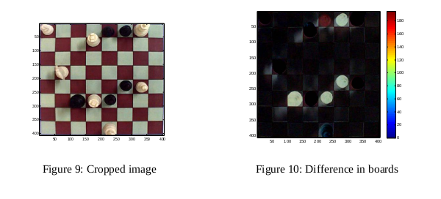
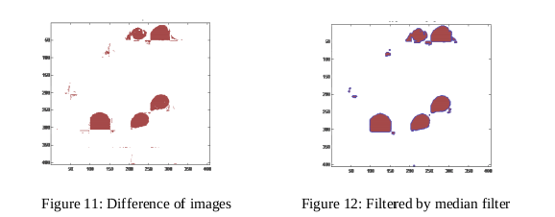
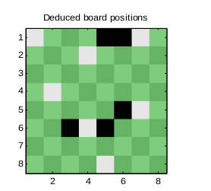
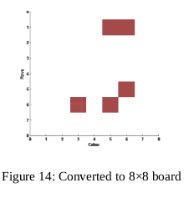
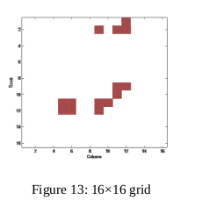
Artigo Inicial

Slide 3
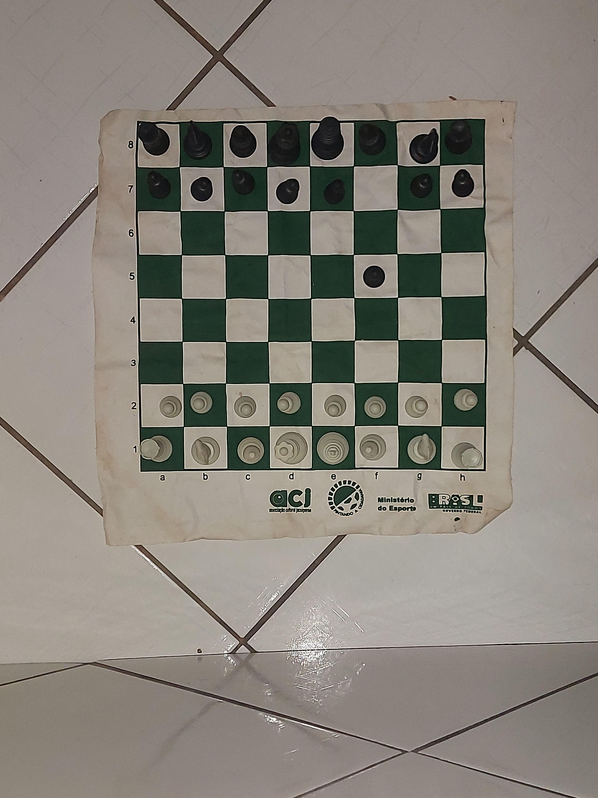
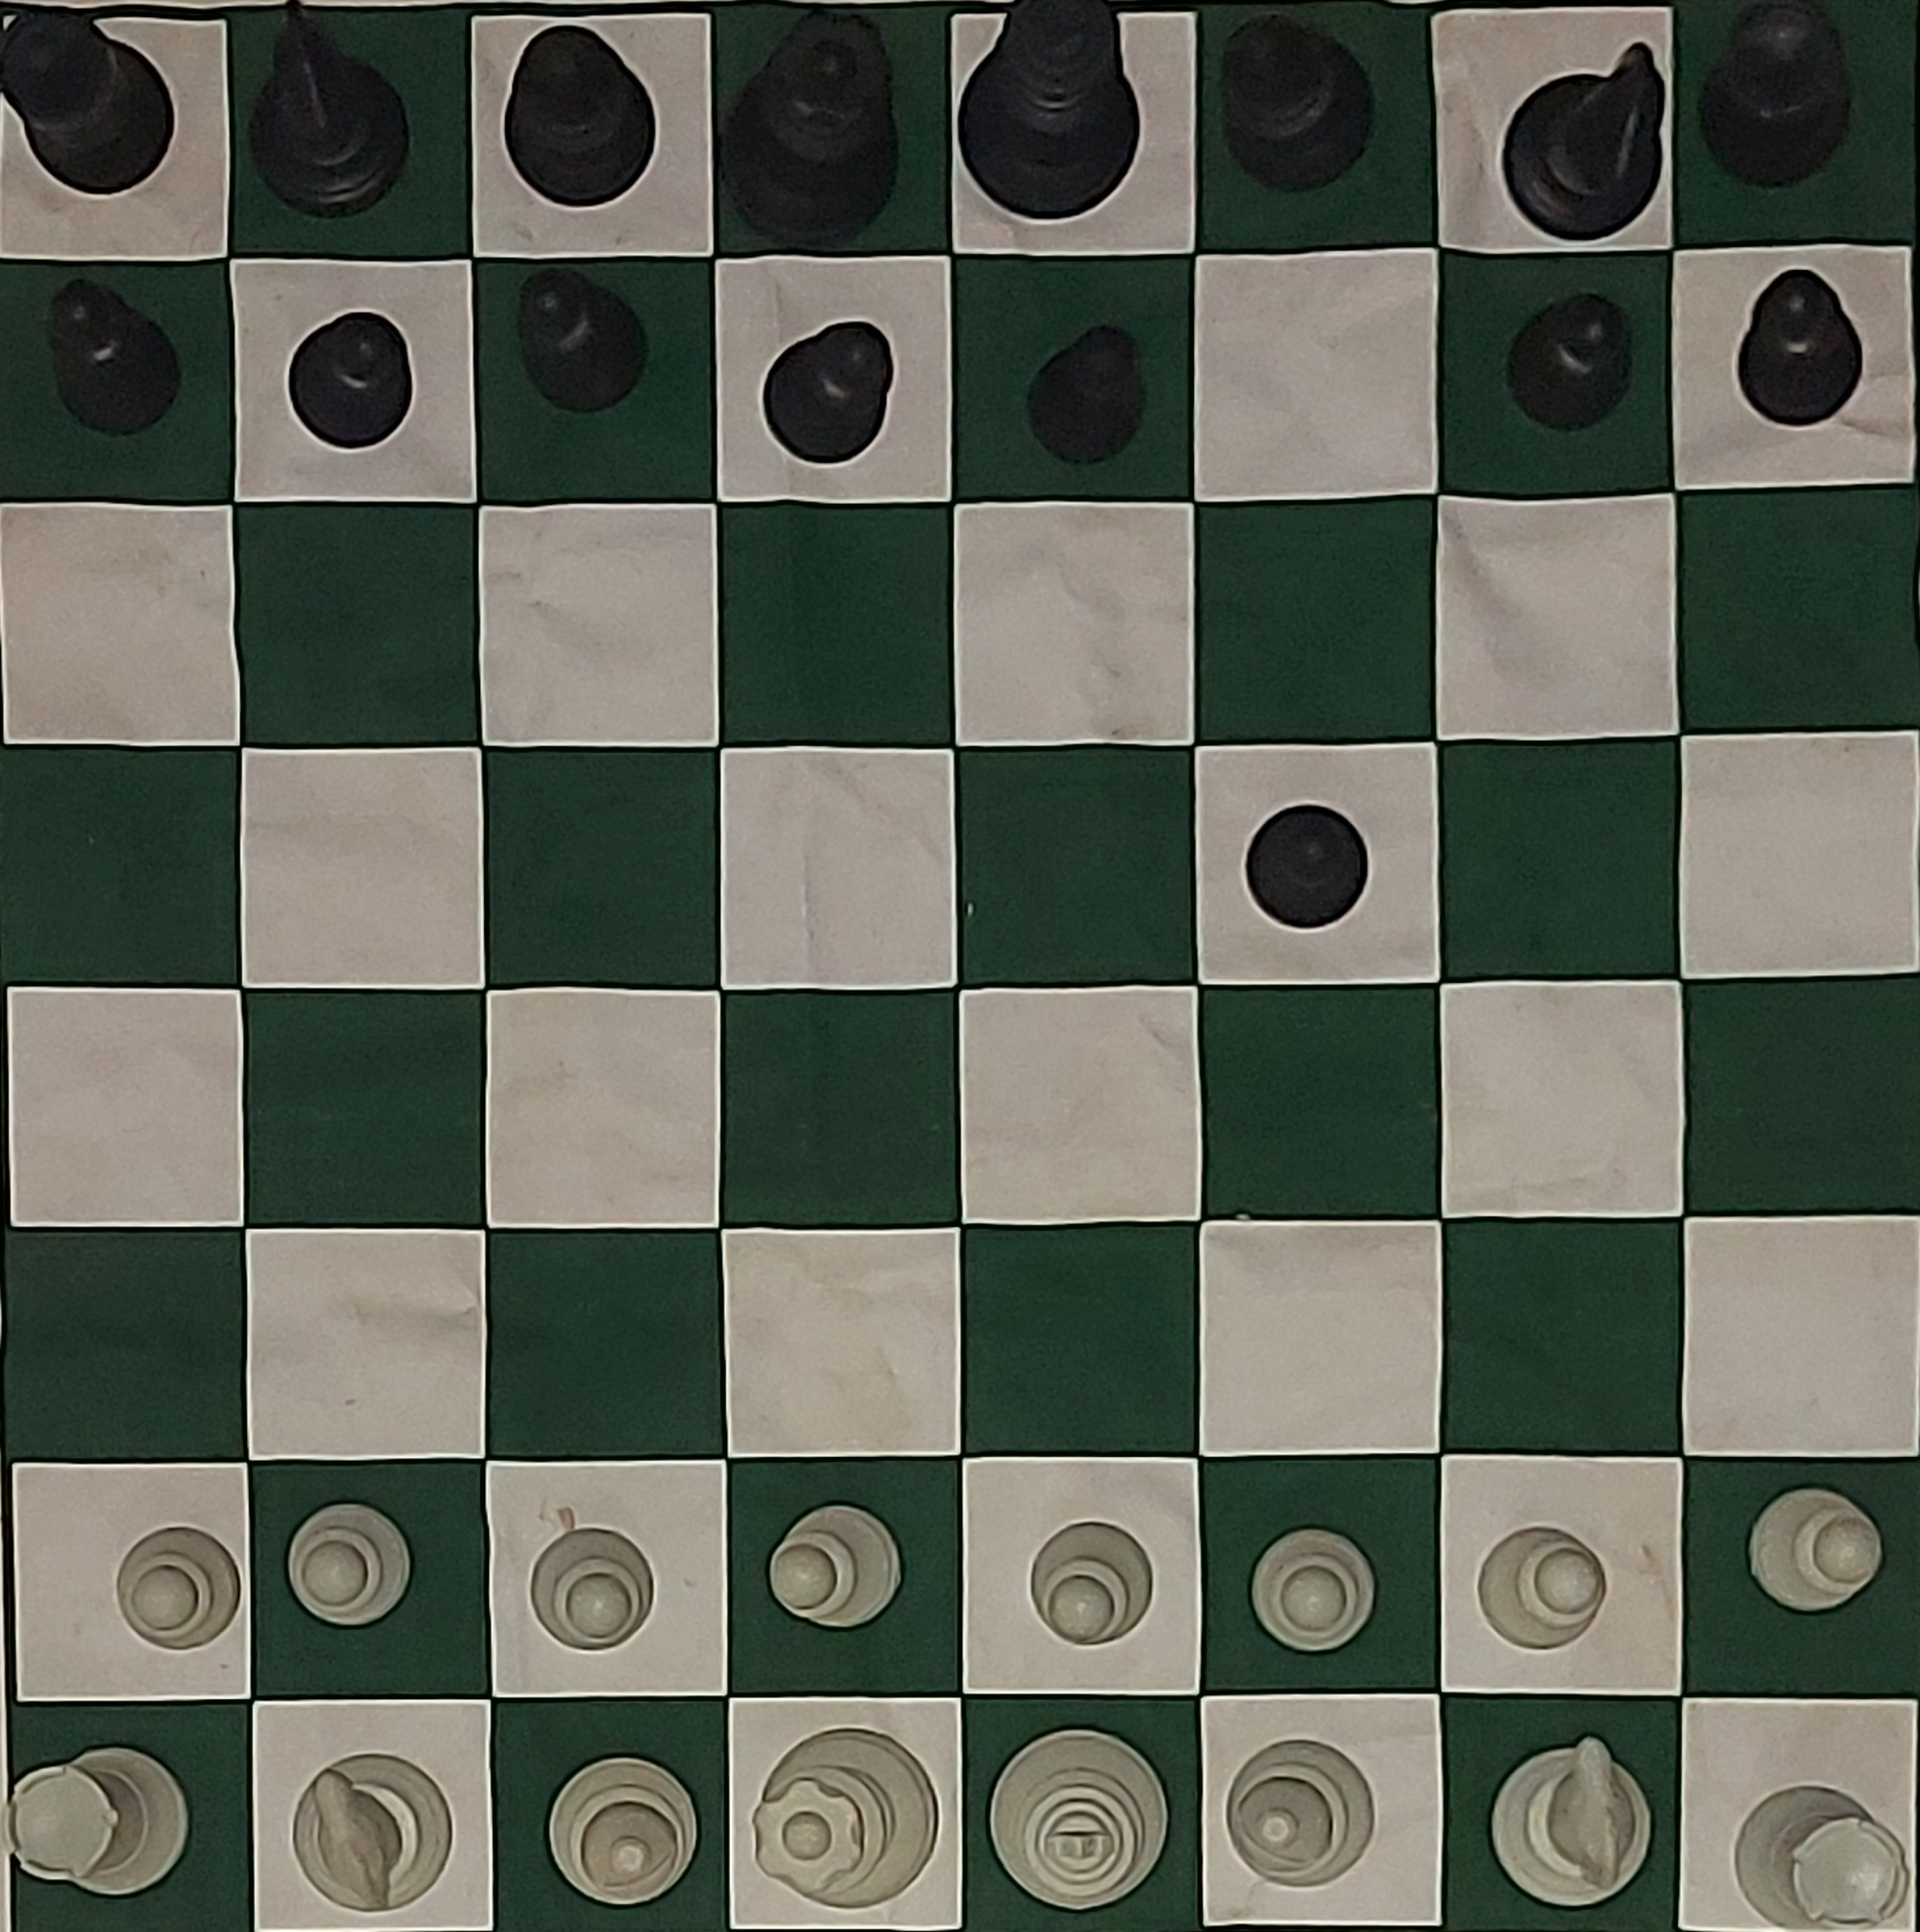

O Que foi Implementado
Imagem cortada
Tabuleiro Final
Imagem original

Slide 4
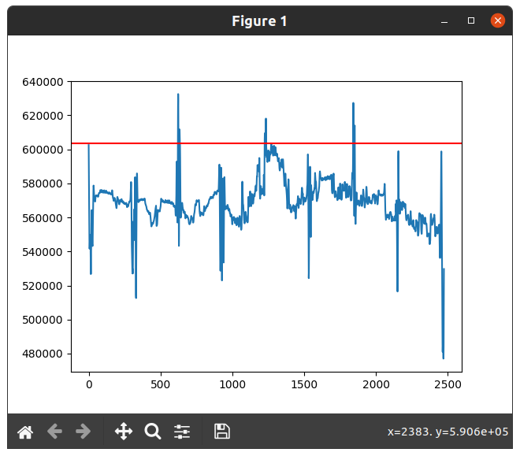
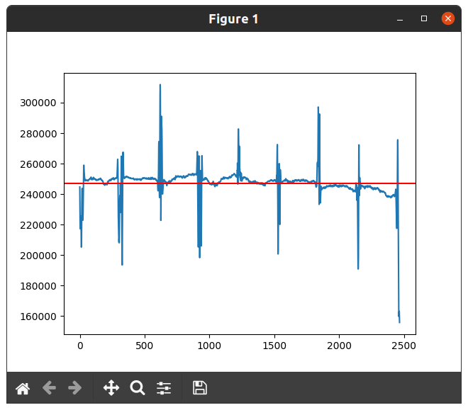
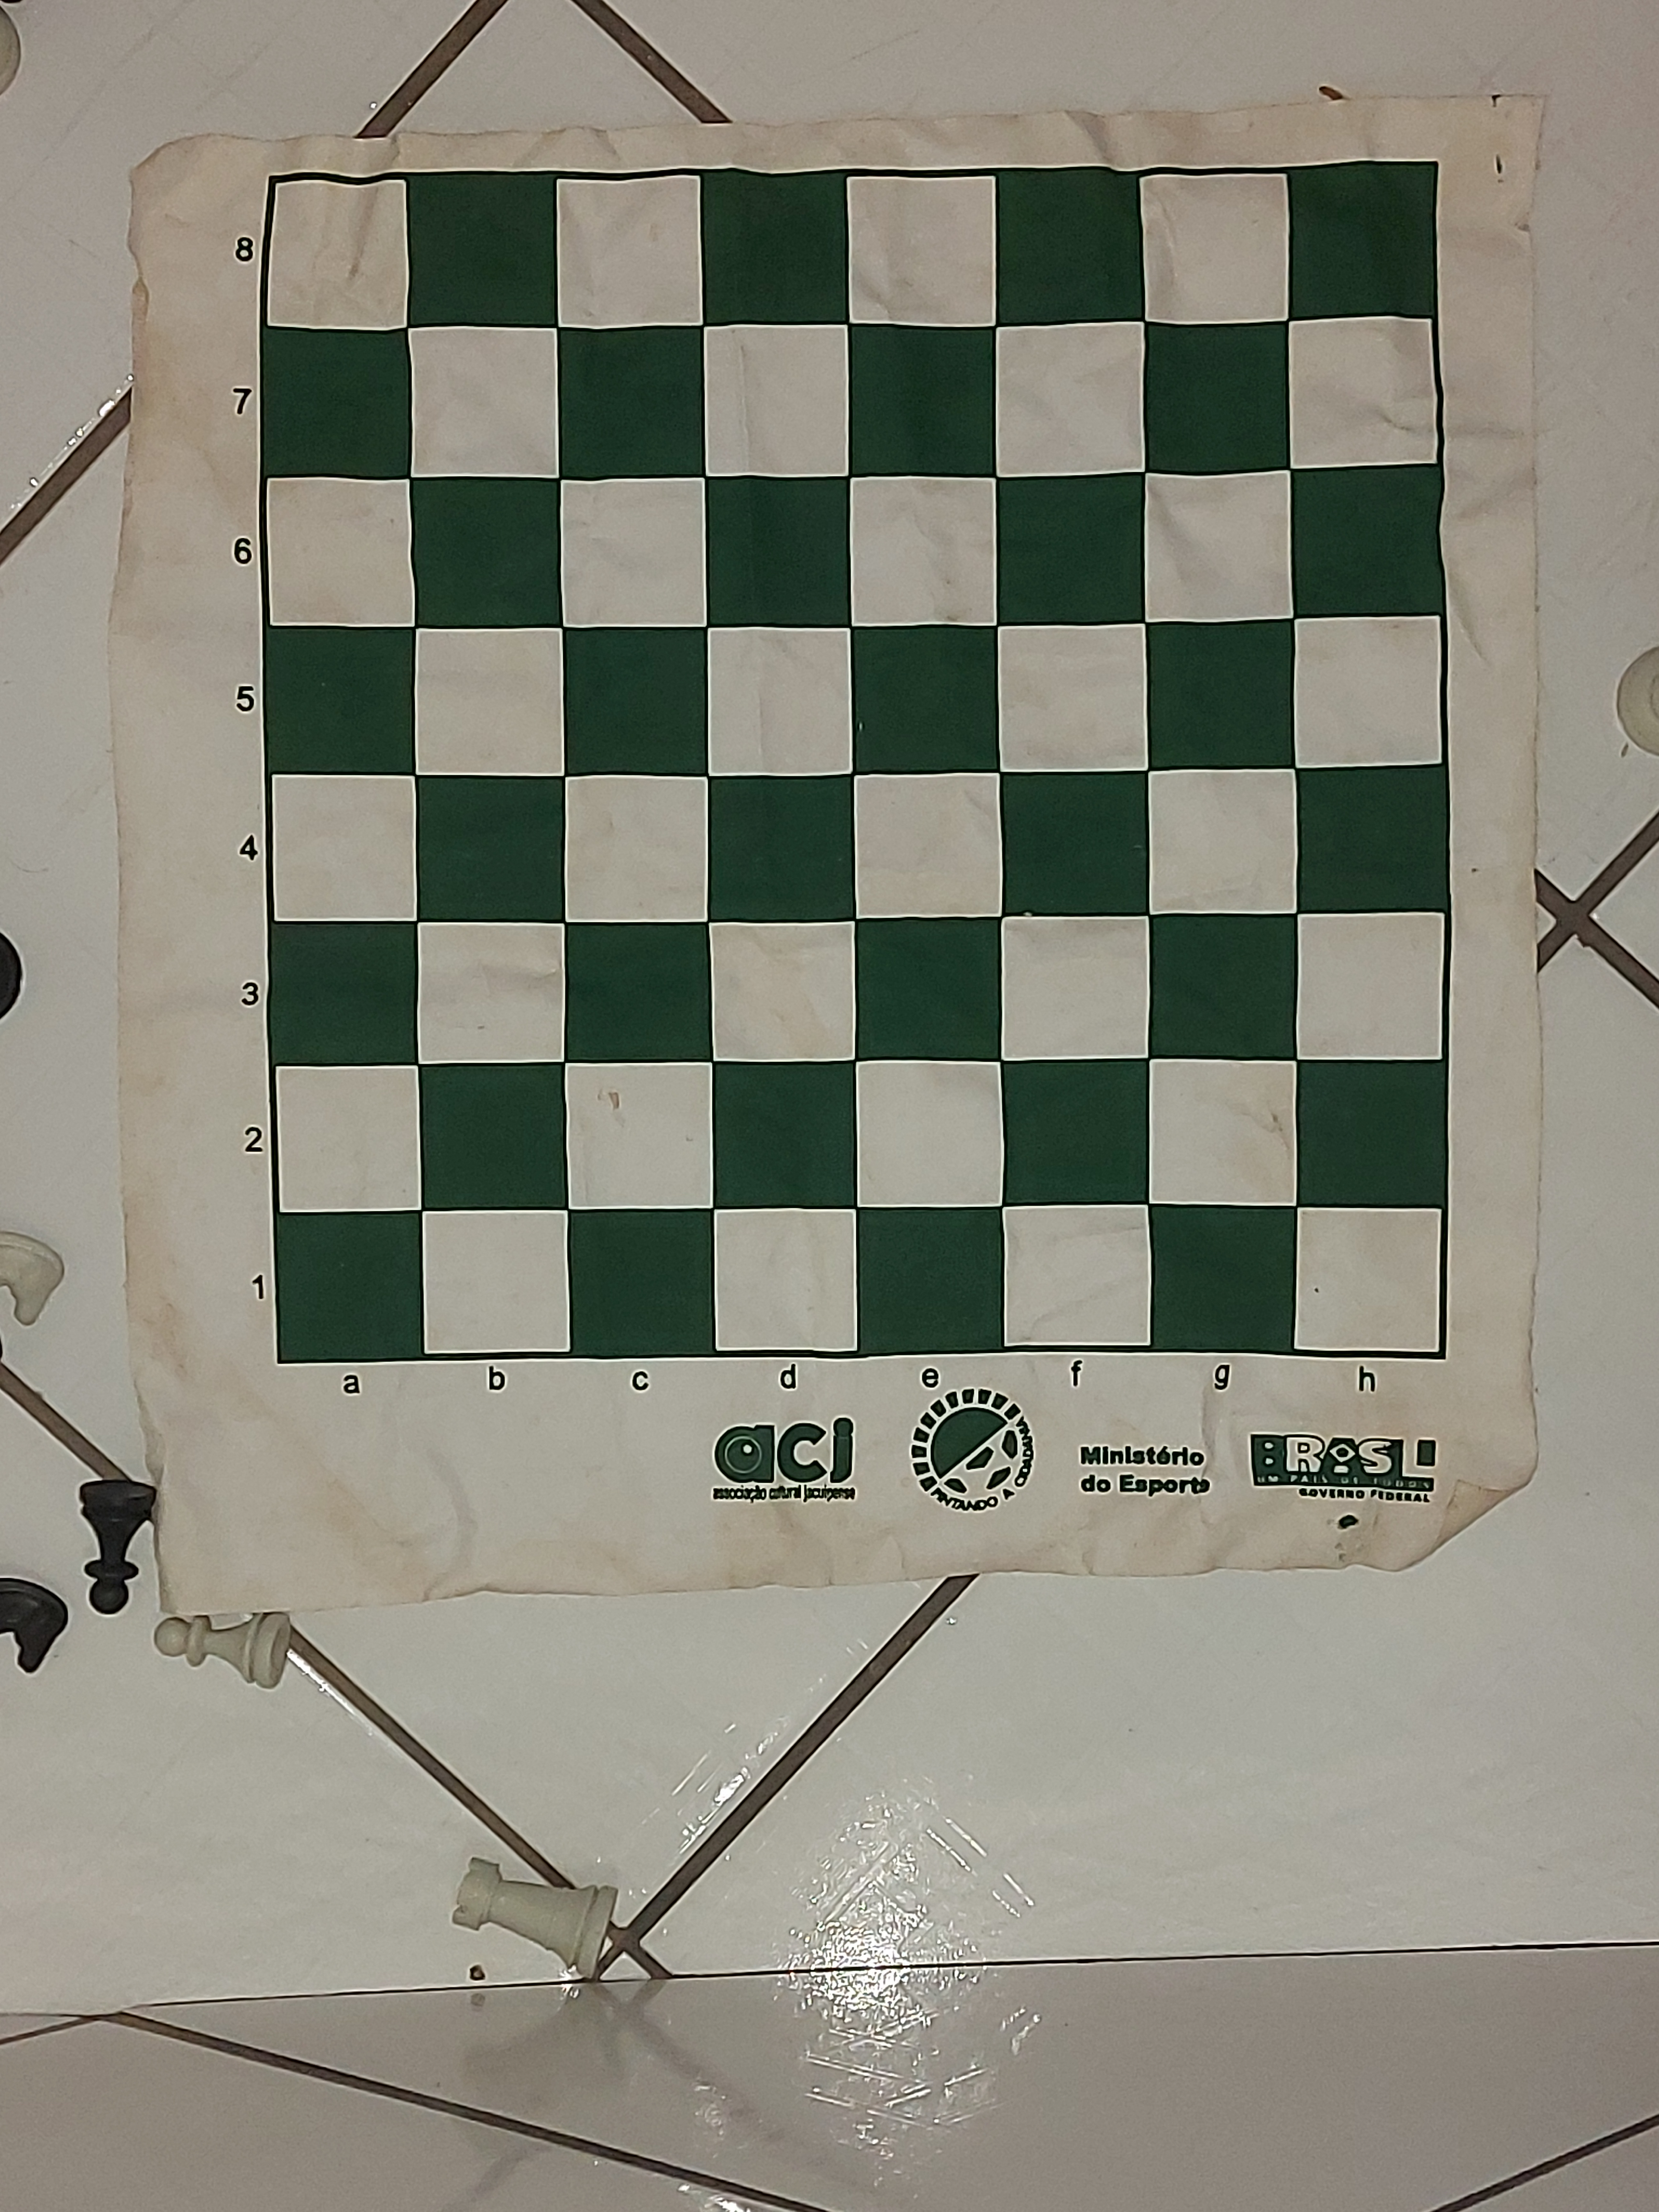
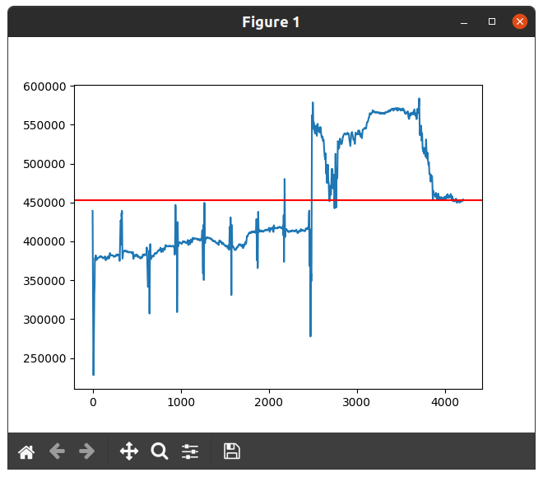
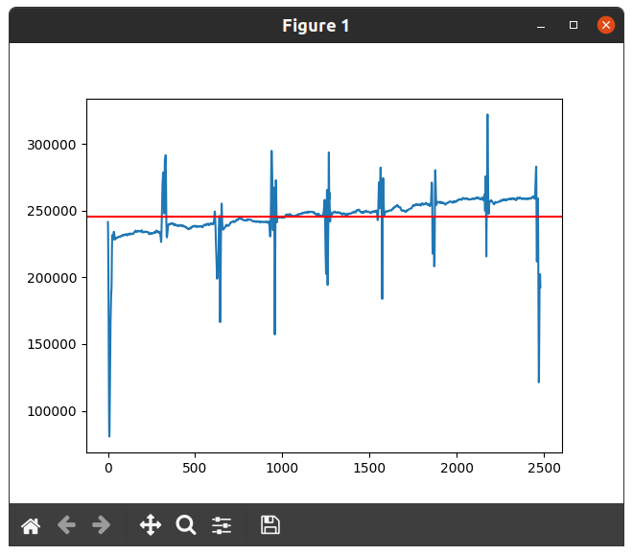
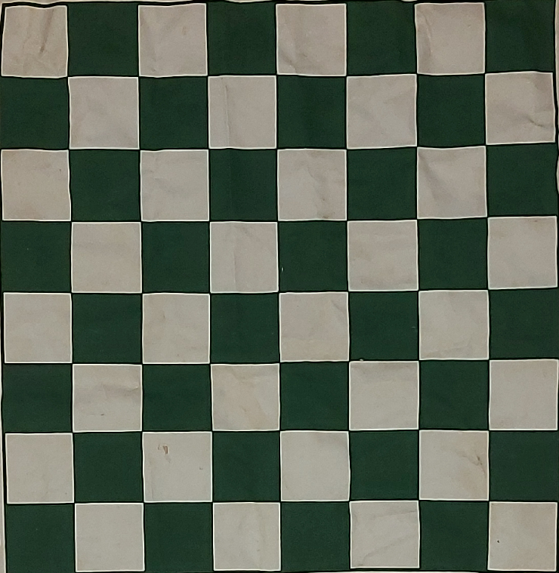
Processos:
Recortando o Tabuleiro
Soma das Colunas
(Primeira iteração)
Soma das Colunas
(Última iteração)
Tabuleiro Inicial
Tabuleiro Cortado
Soma das Linhas
(Primeira iteração)
Soma das Linhas
(Última iteração)

Slide 5
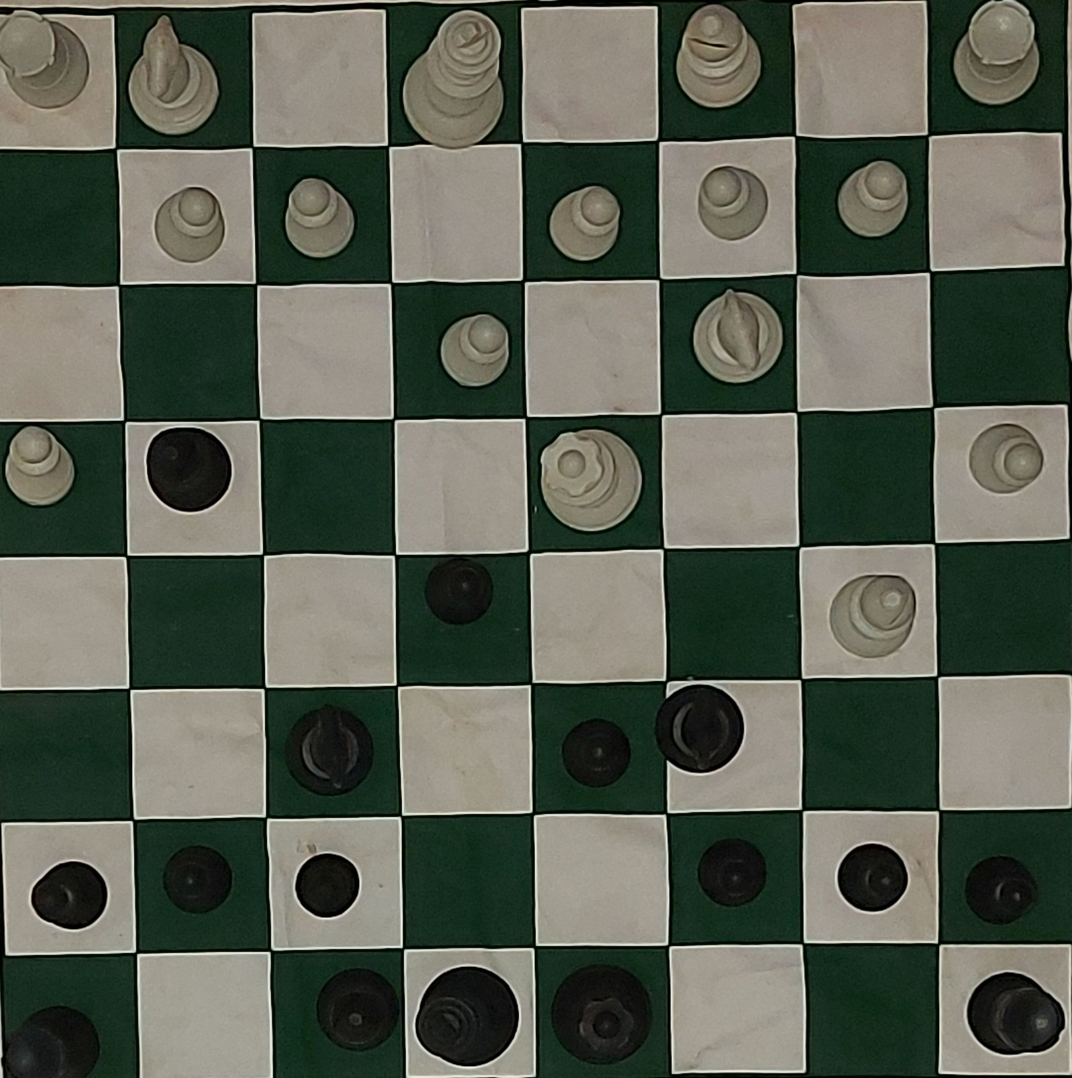
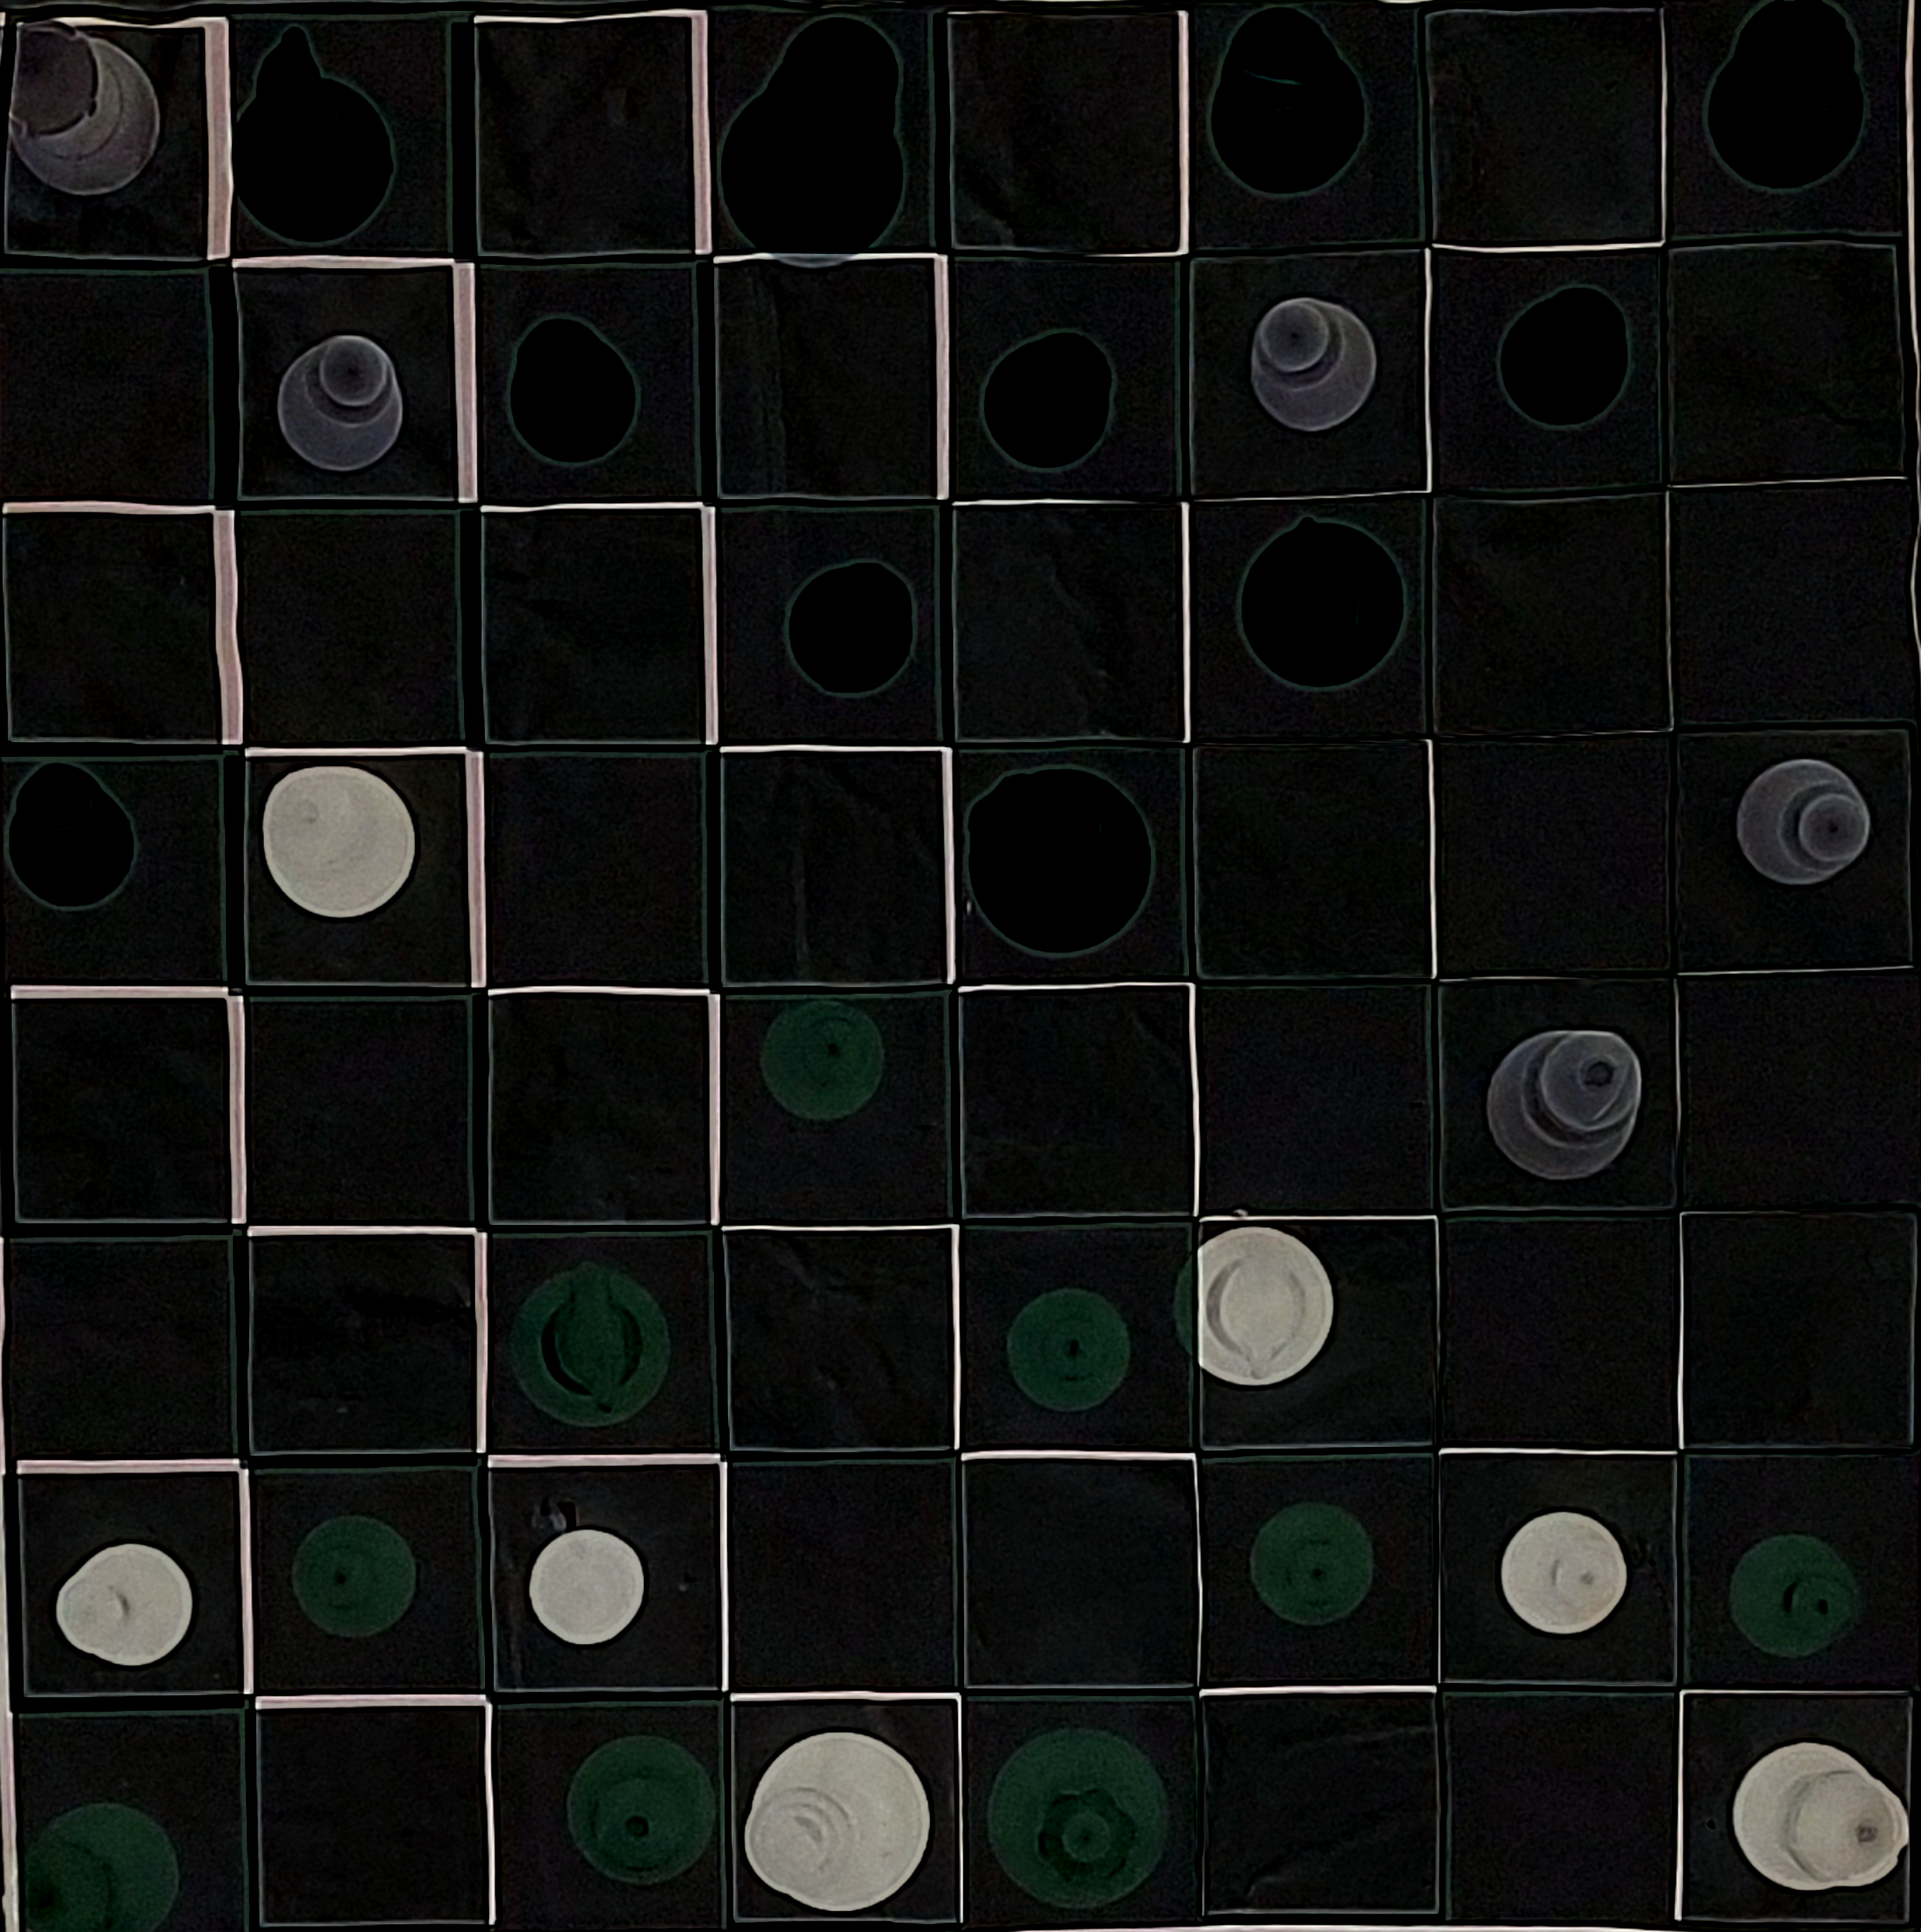
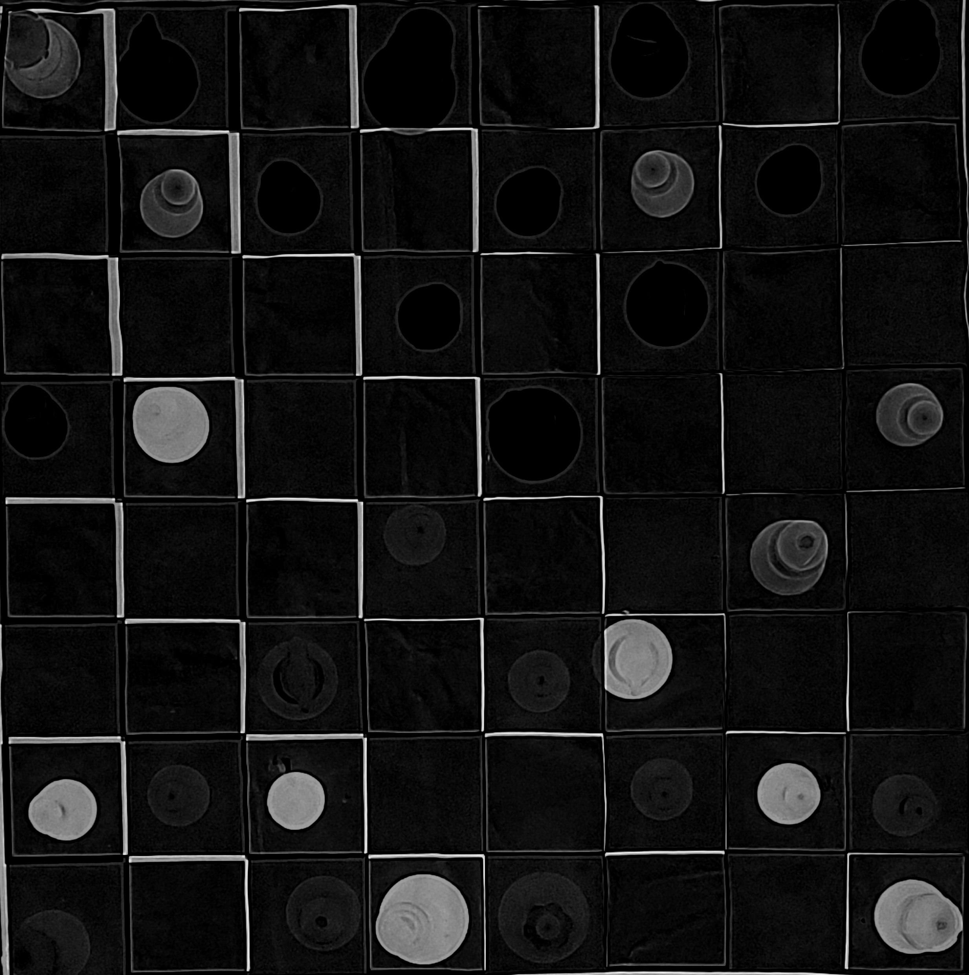
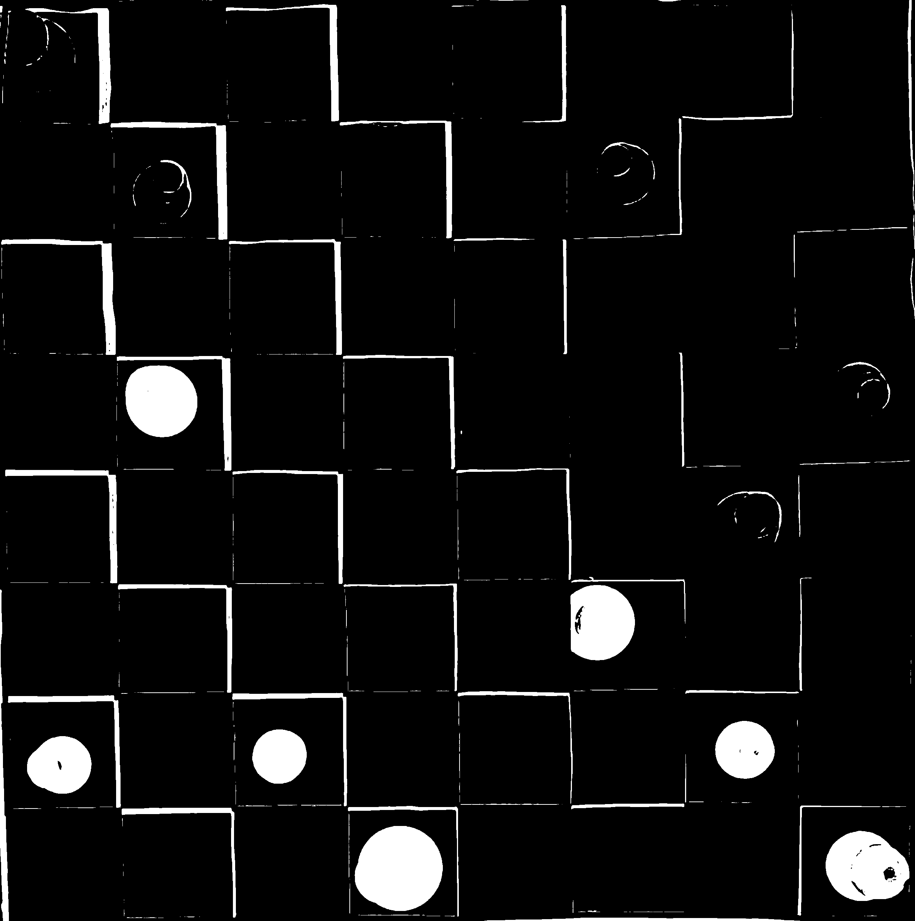
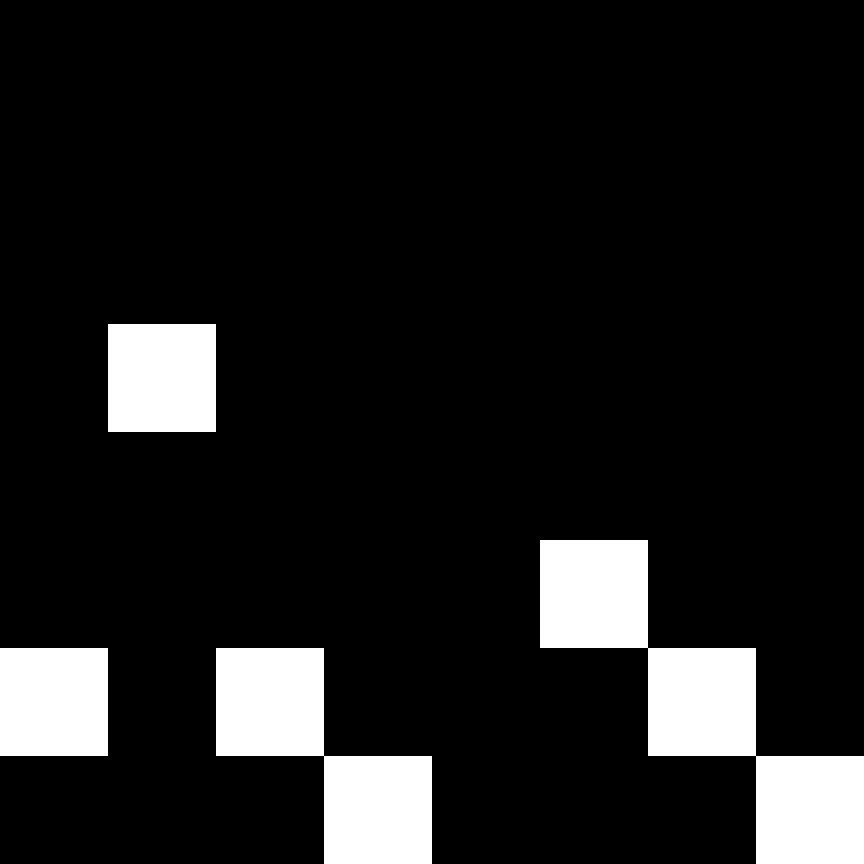
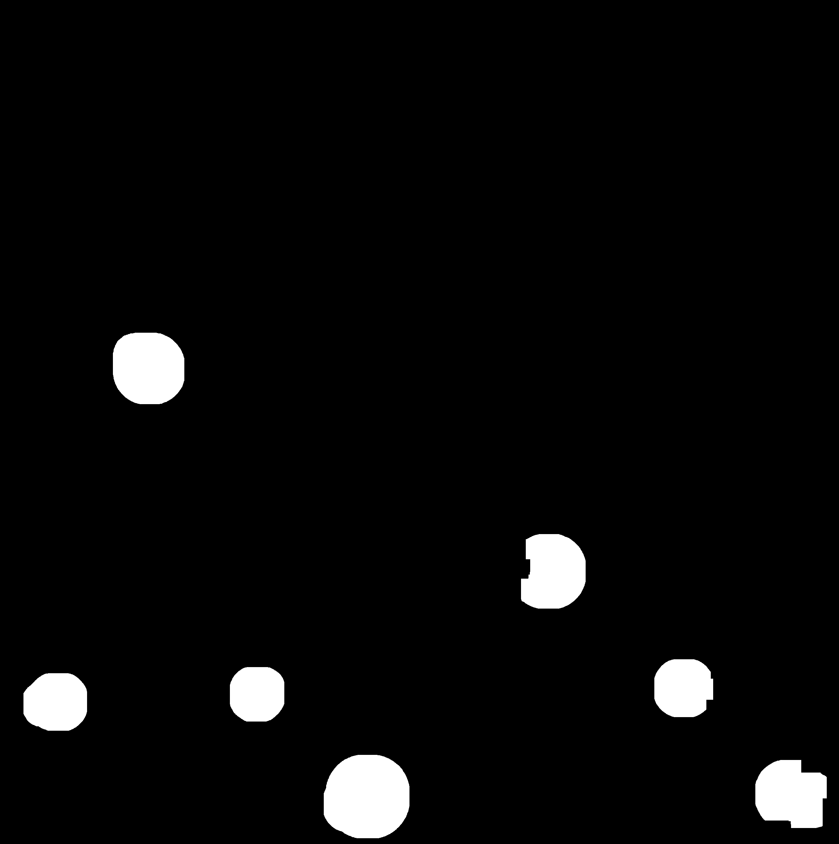
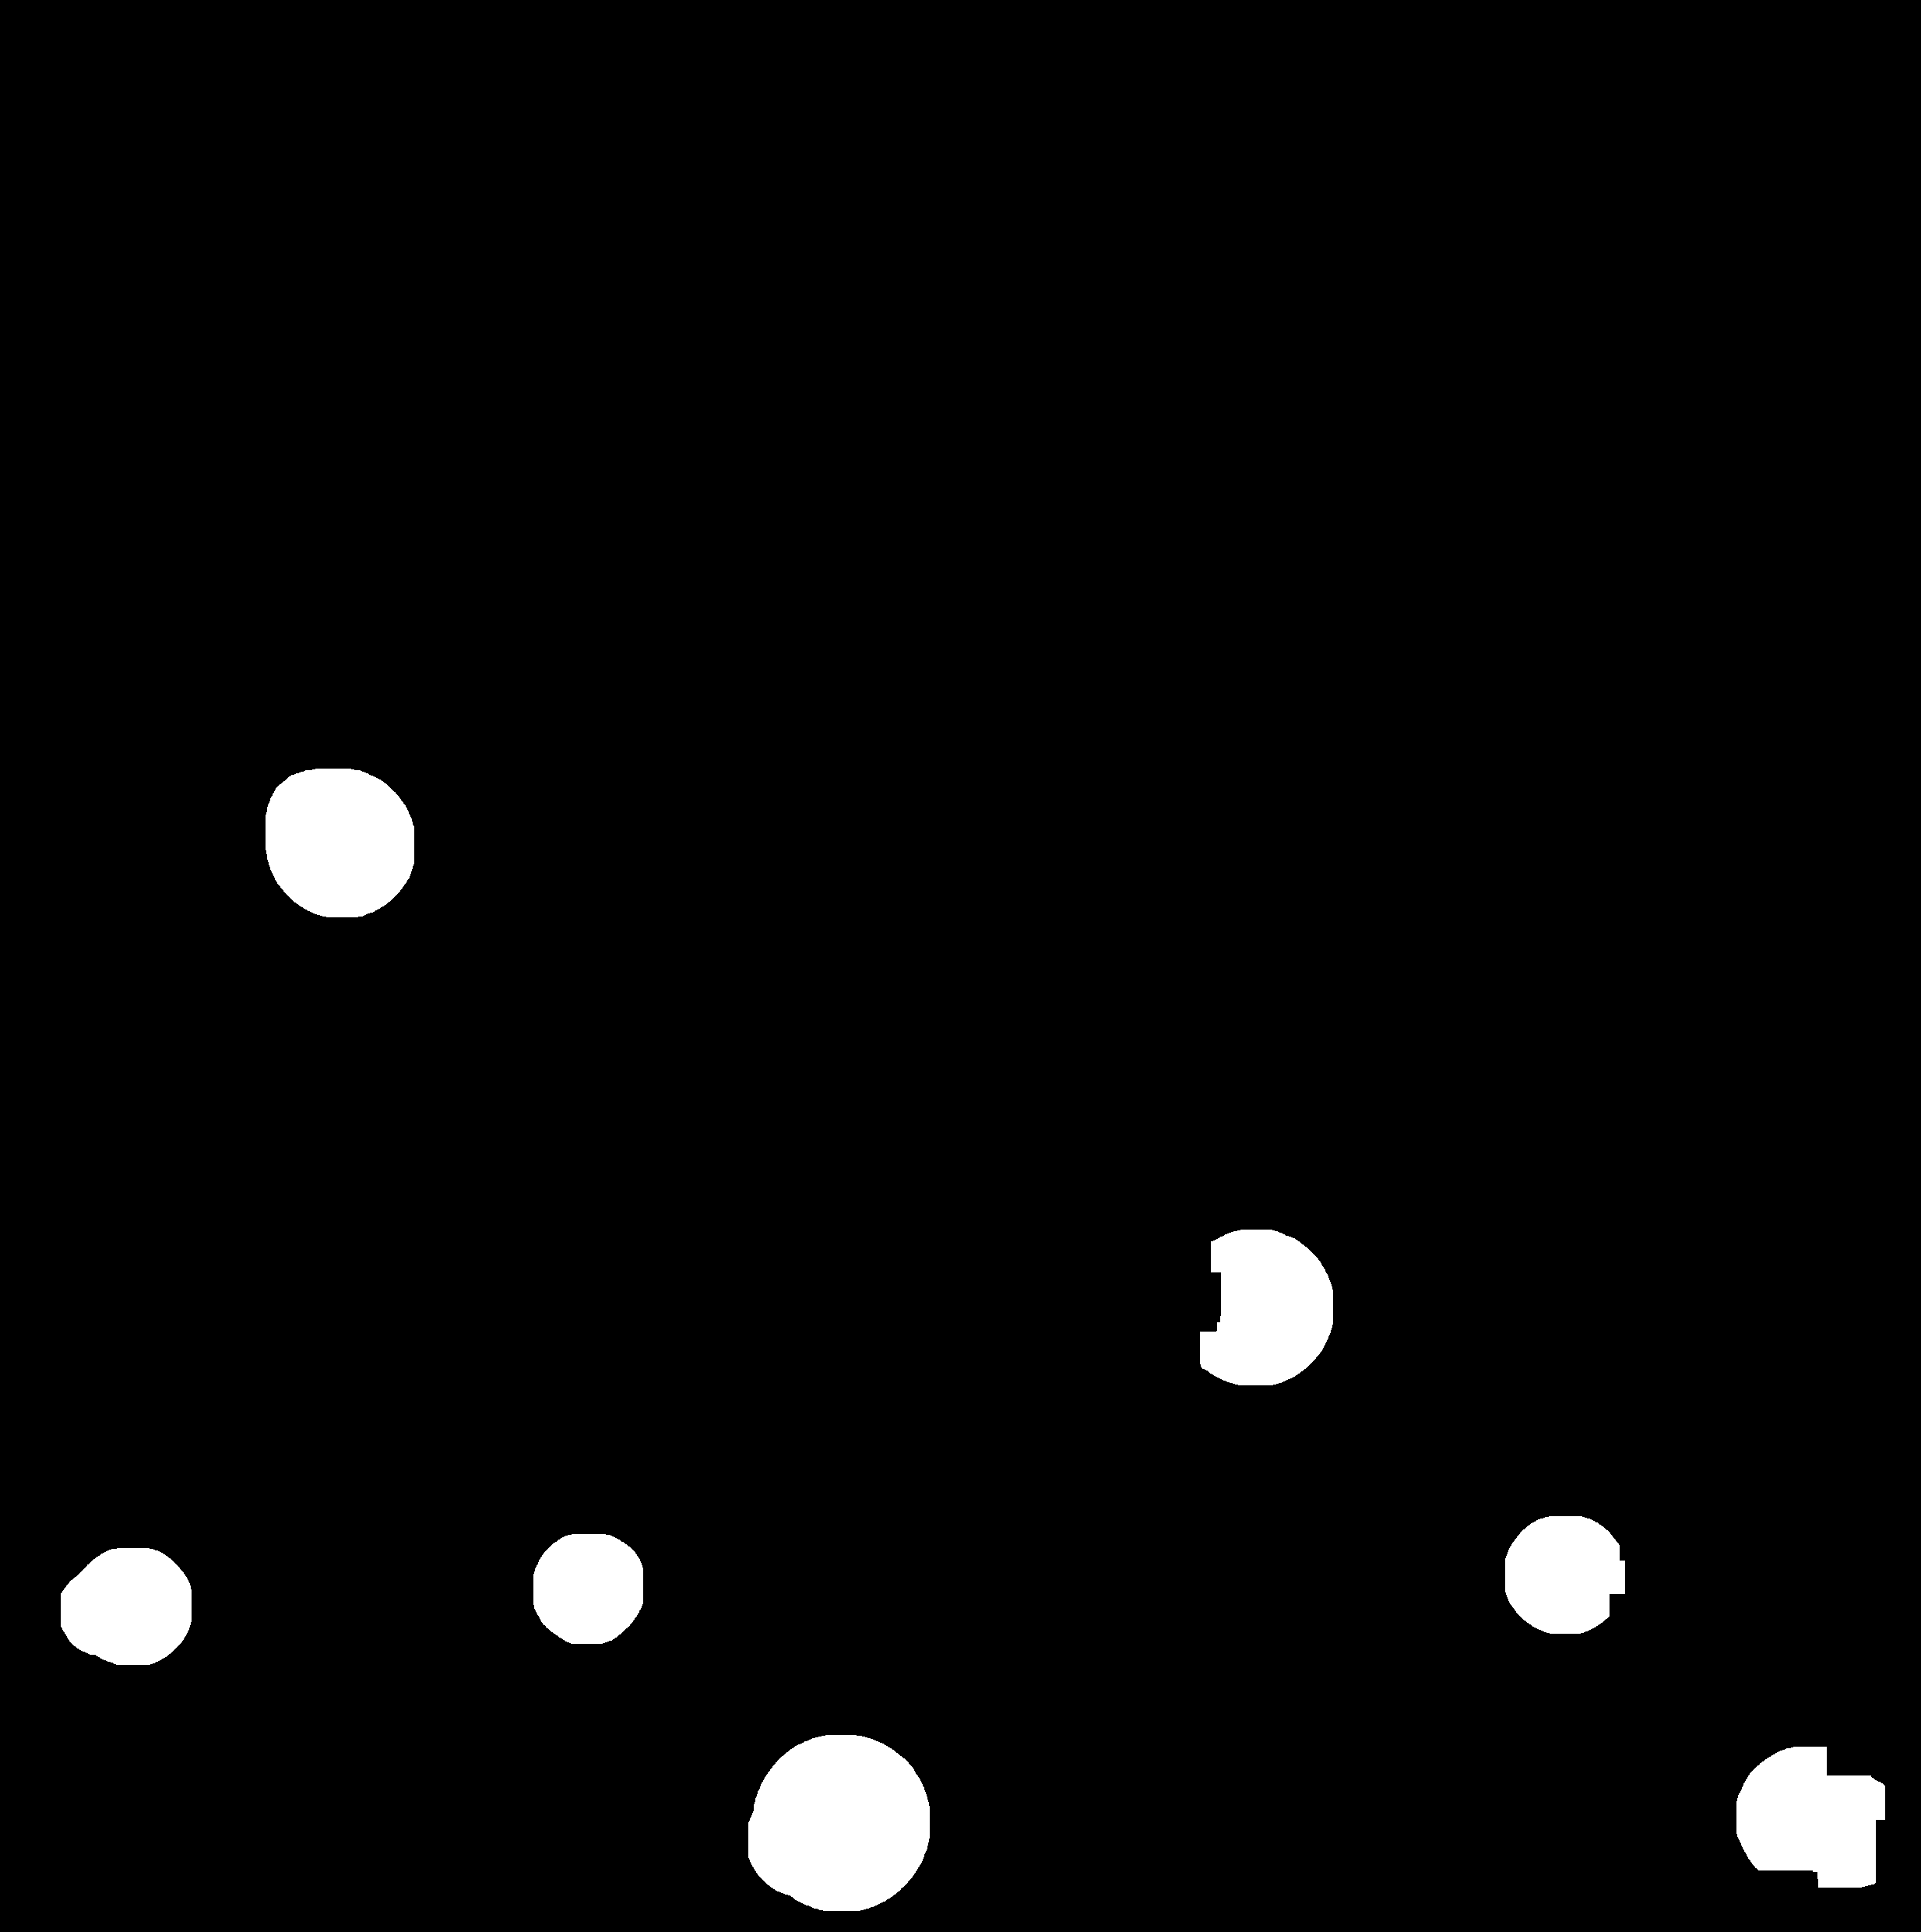

Processos:
Identificação das Peças Pretas nos Quadrados Brancos
Tabuleiro de Teste
Tabuleiro de Teste
Subtraído do tabuleiro vazio
Canal Vermelho
Binarização
Redimensionamento
Dilatação
Fechamento
Abertura

Slide 6
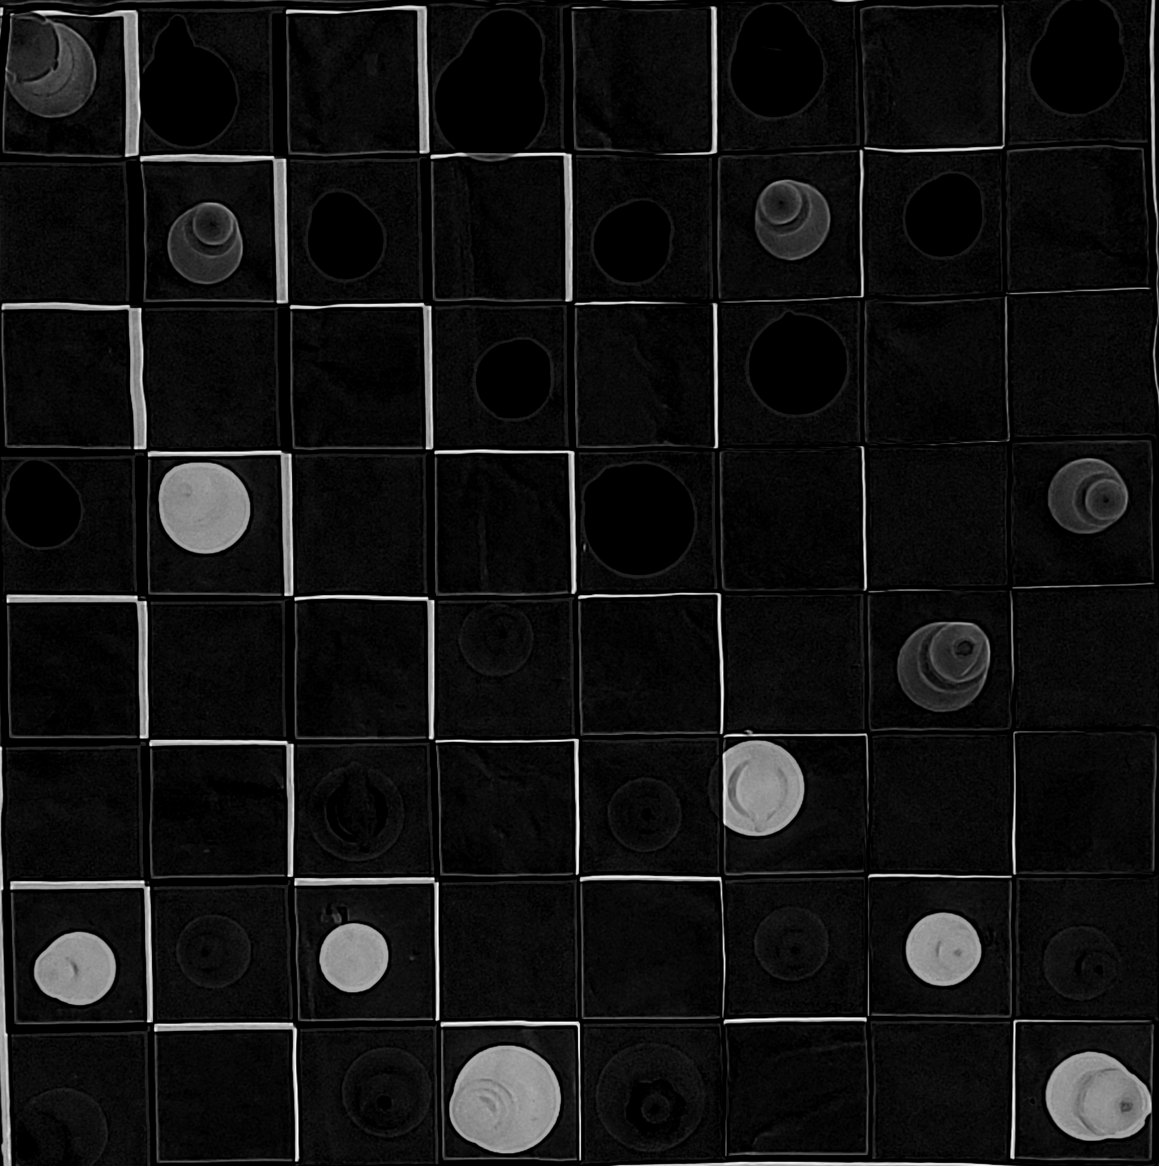
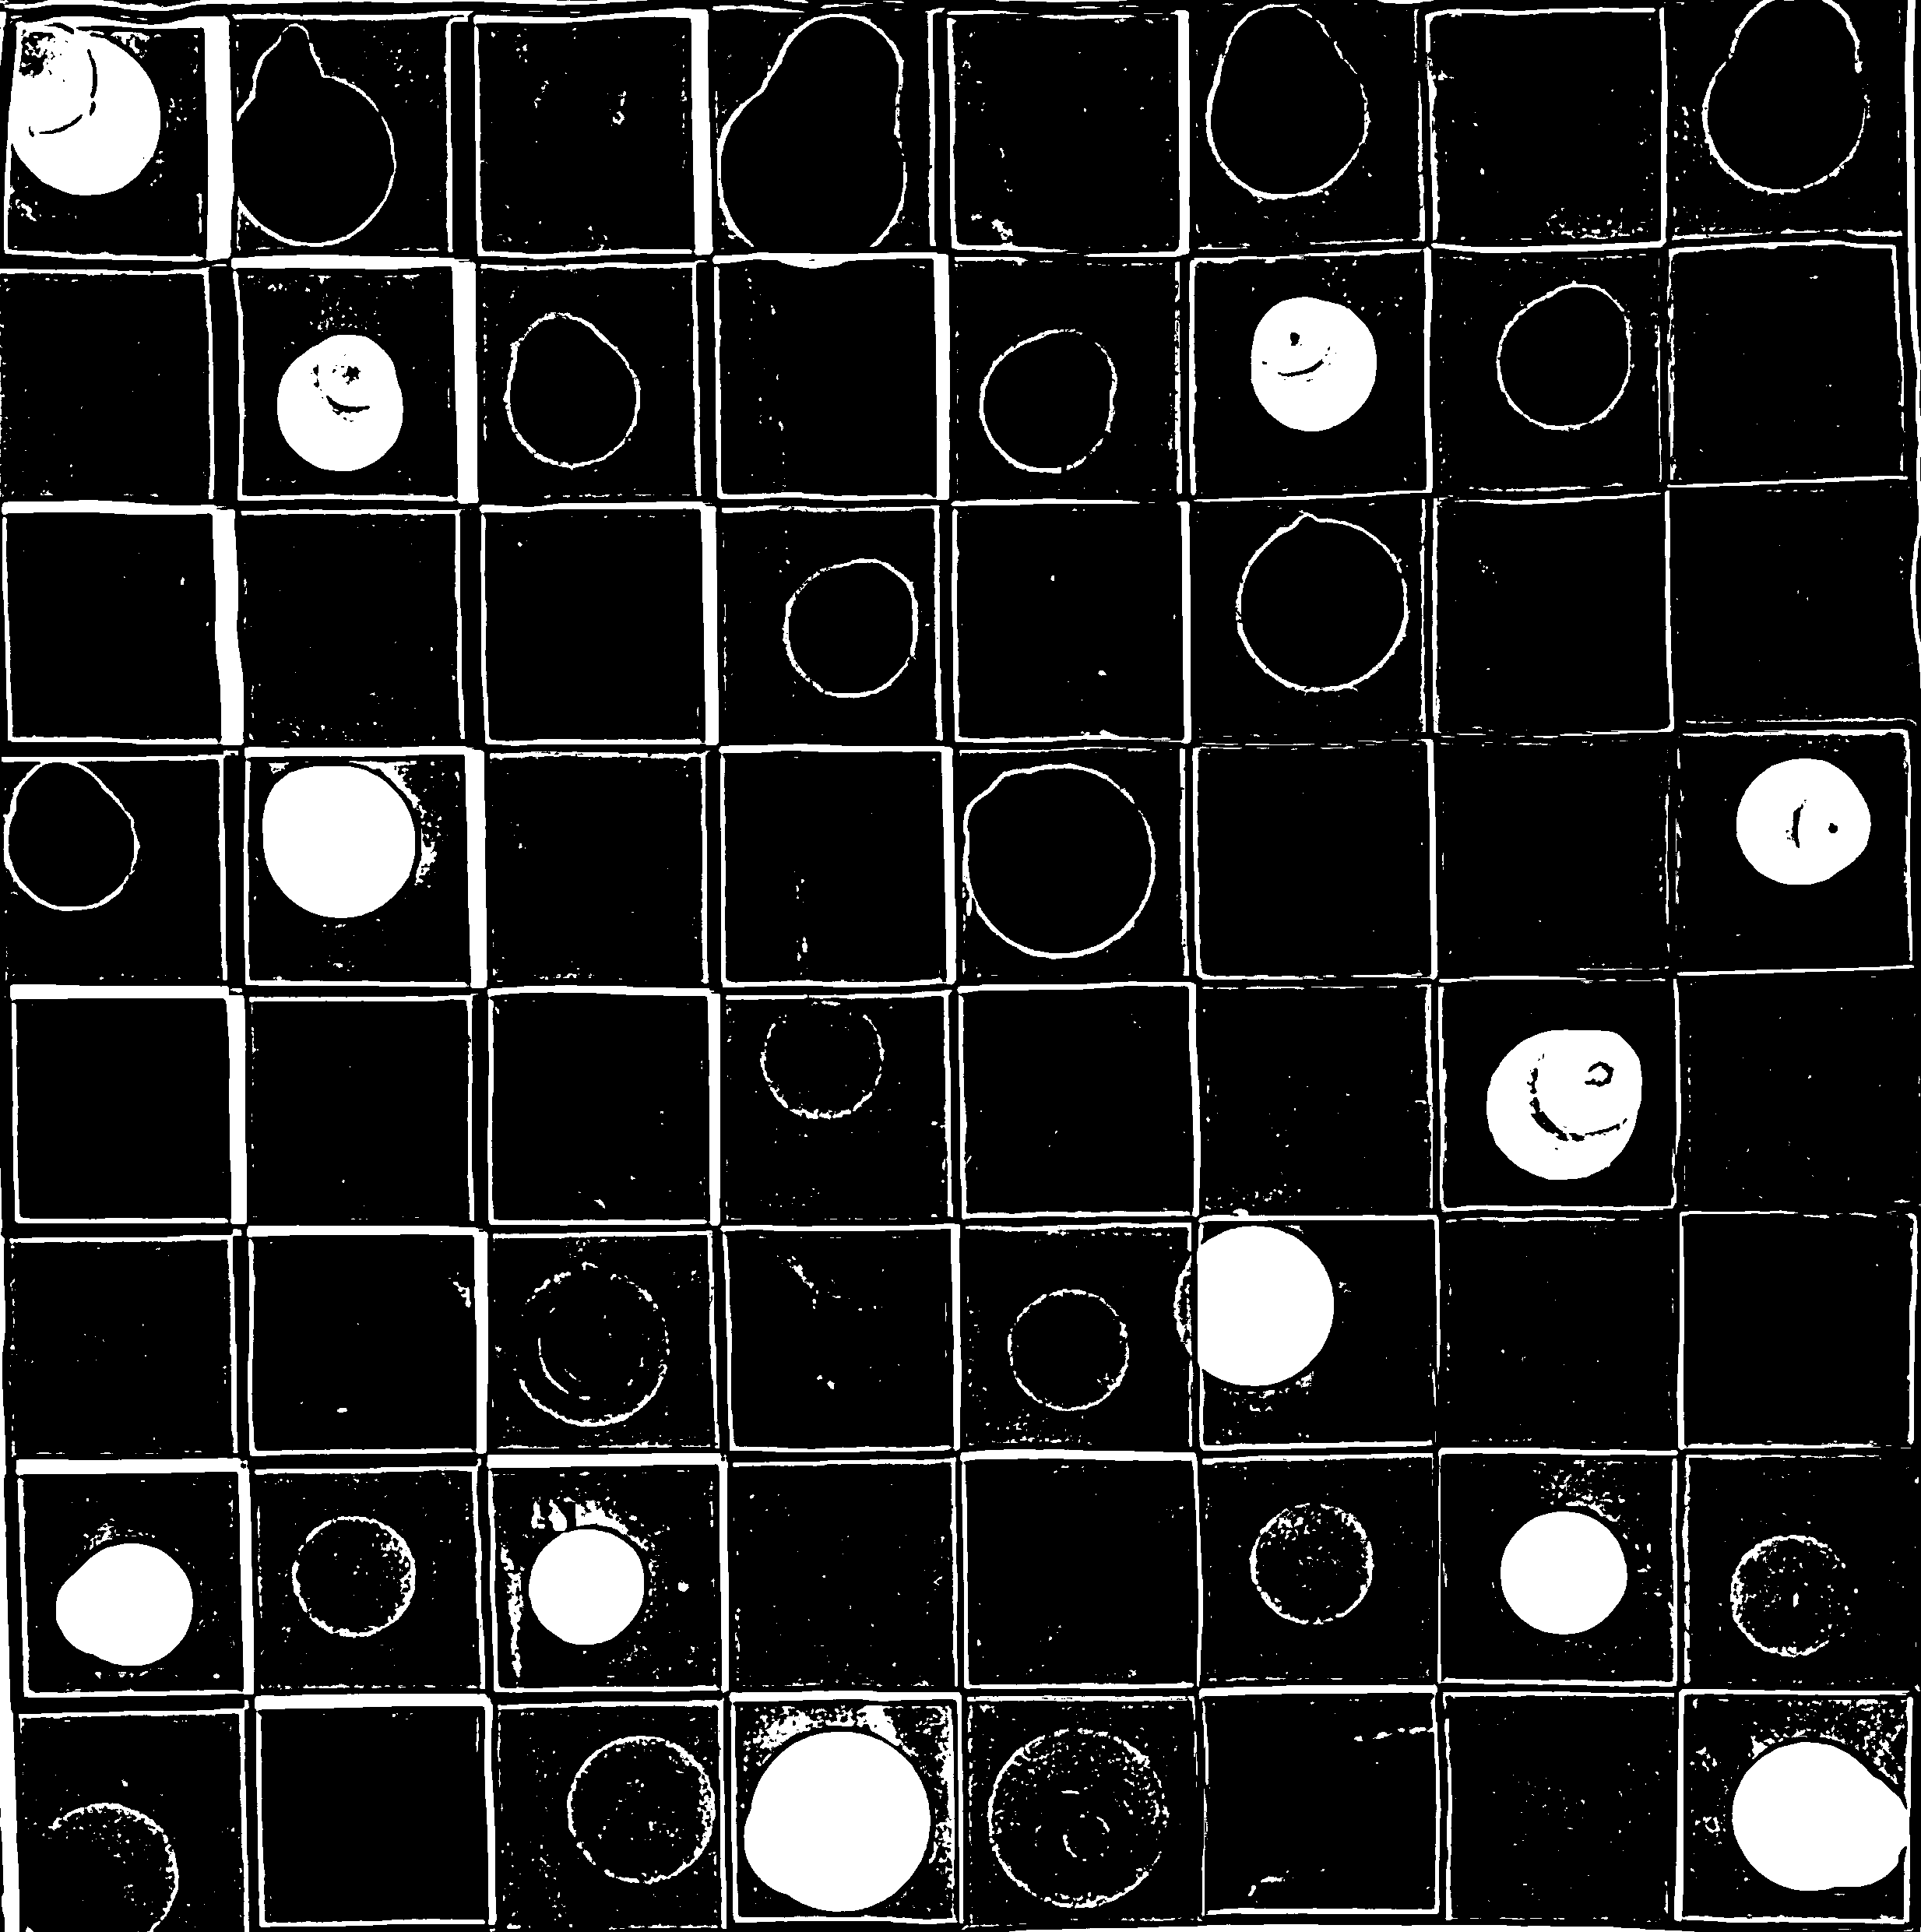
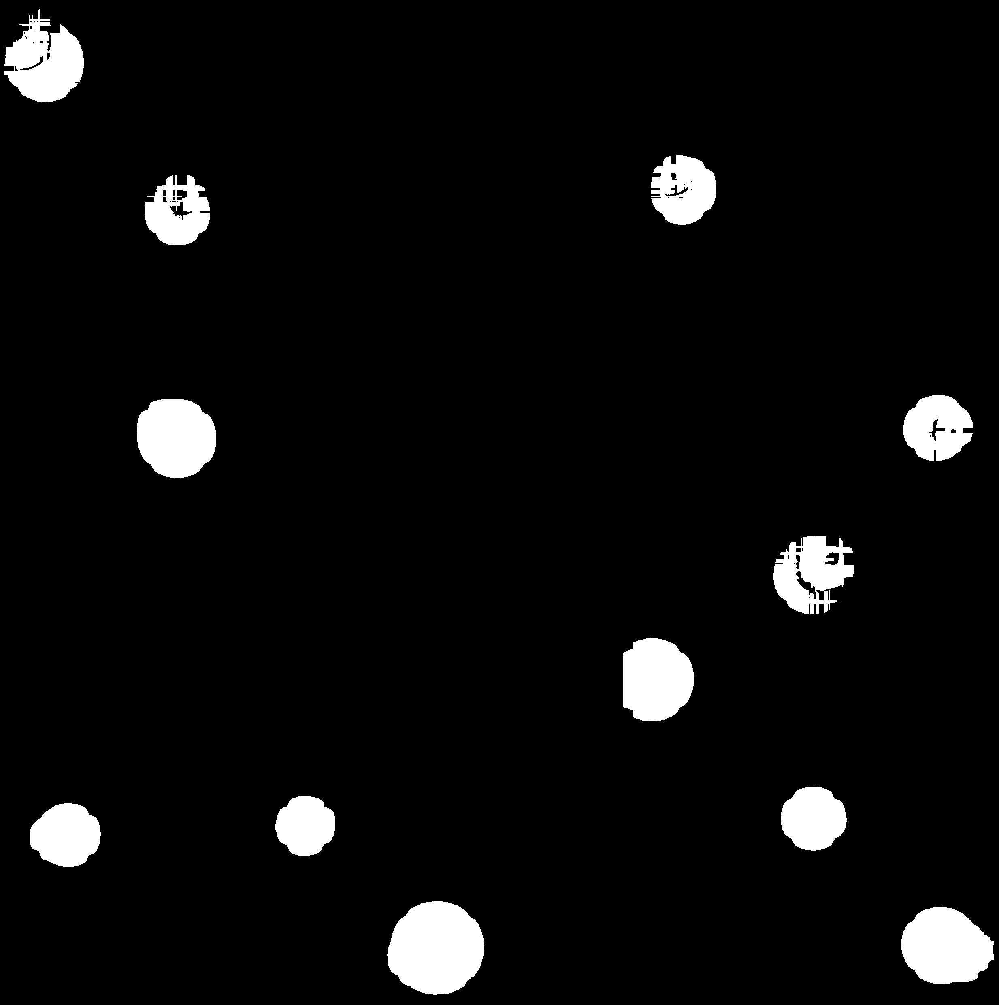
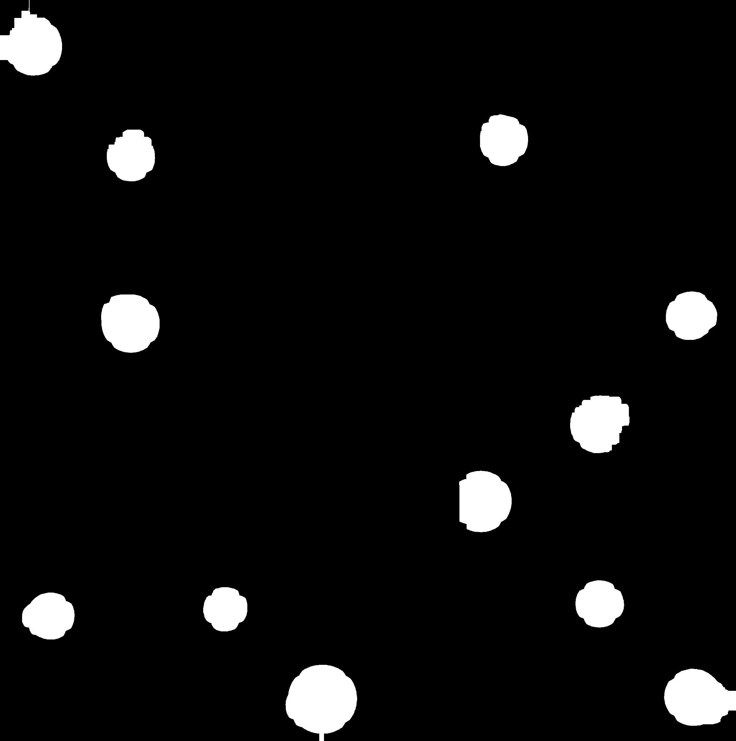
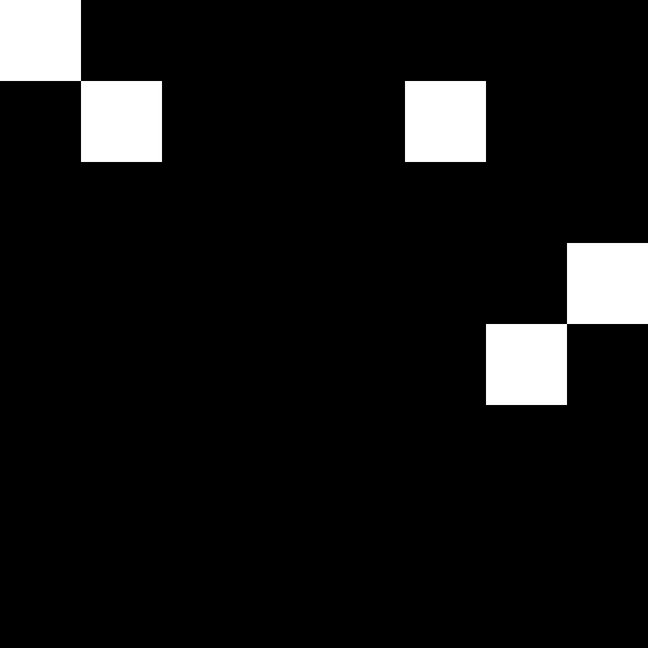
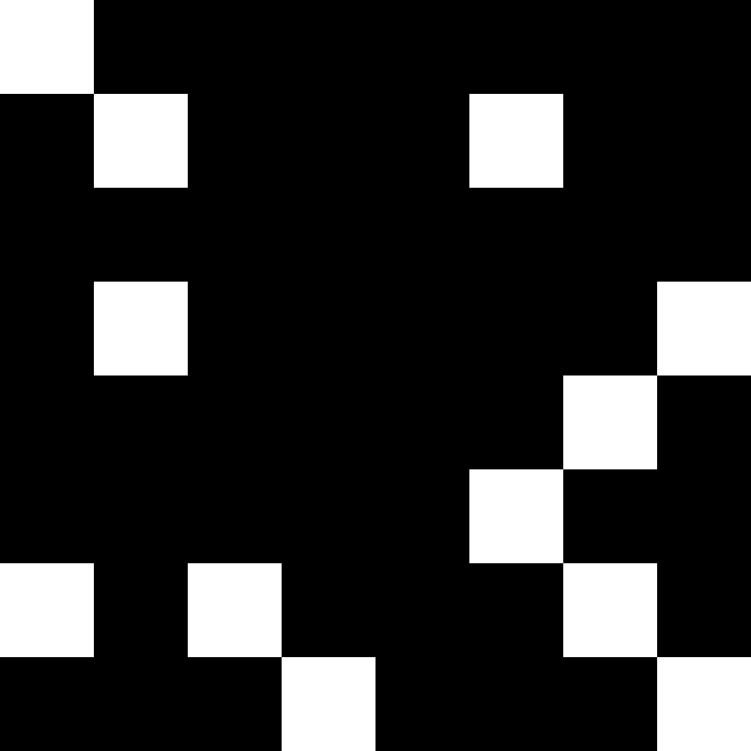
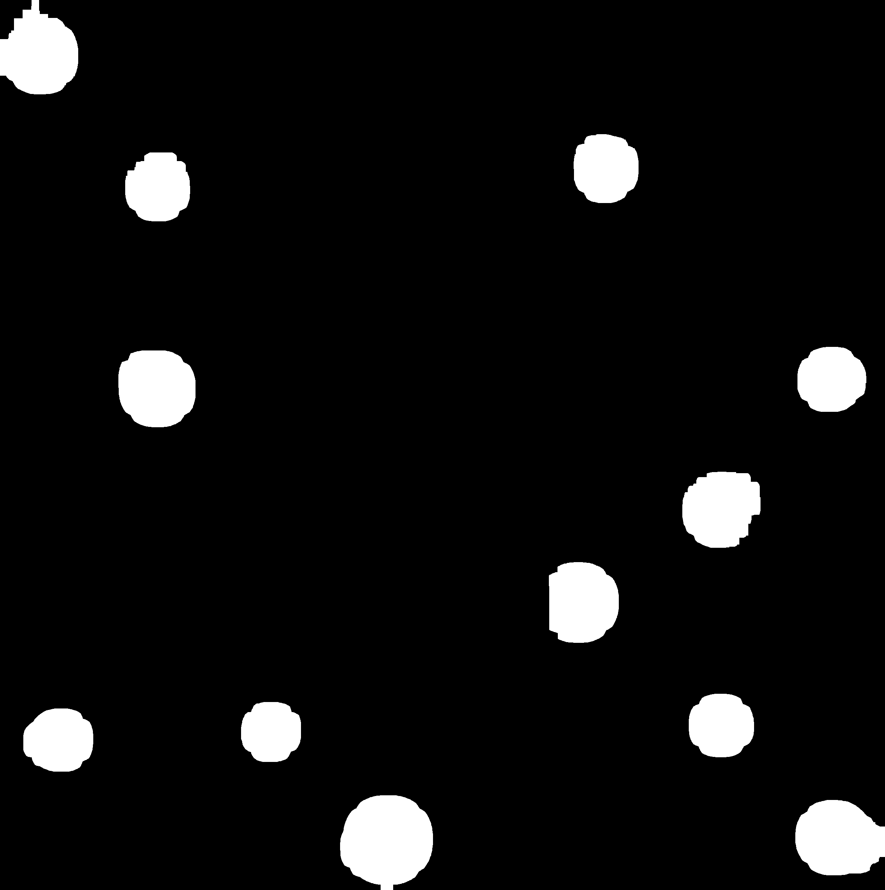
Processos:
Identificação das Peças Brancas nos Quadrados Brancos
Canal Azul
Binarização
Abertura
Fechamento
Removidas Peças
Pretas
Redimensionamento
Dilatação

Slide 7
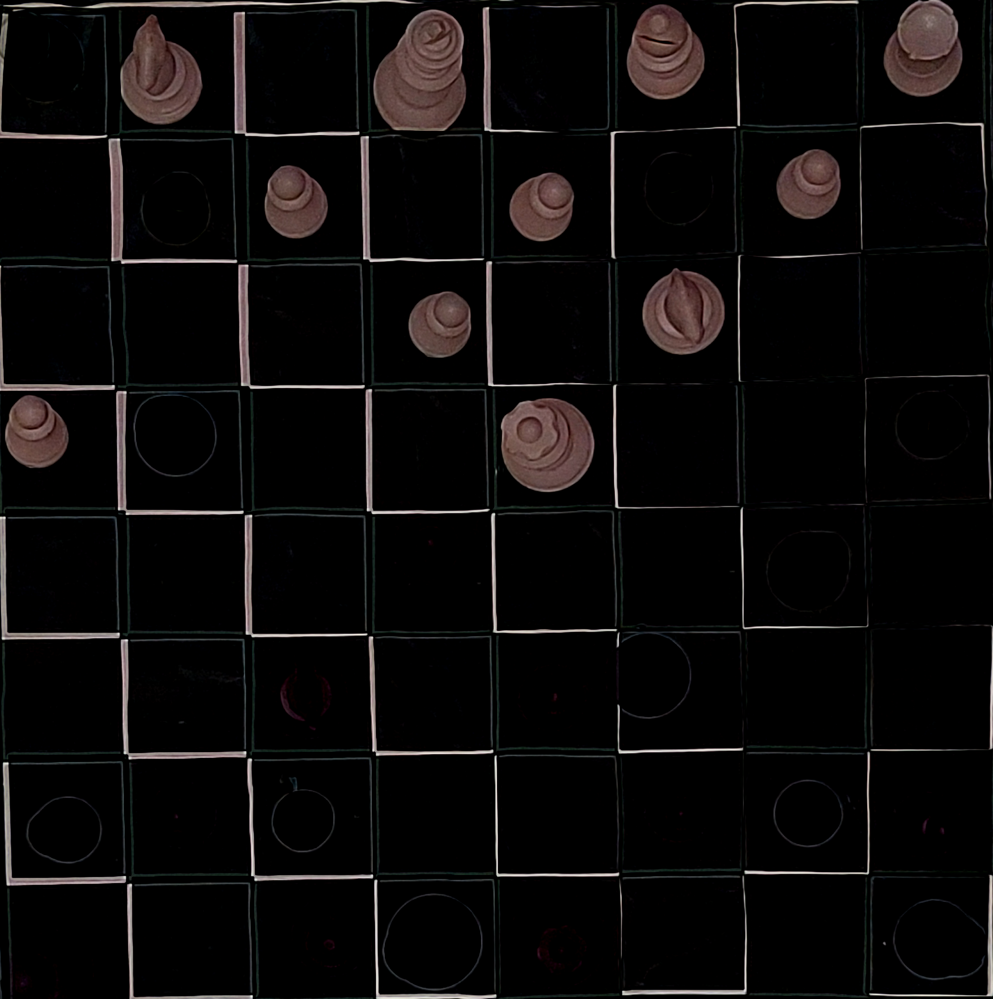
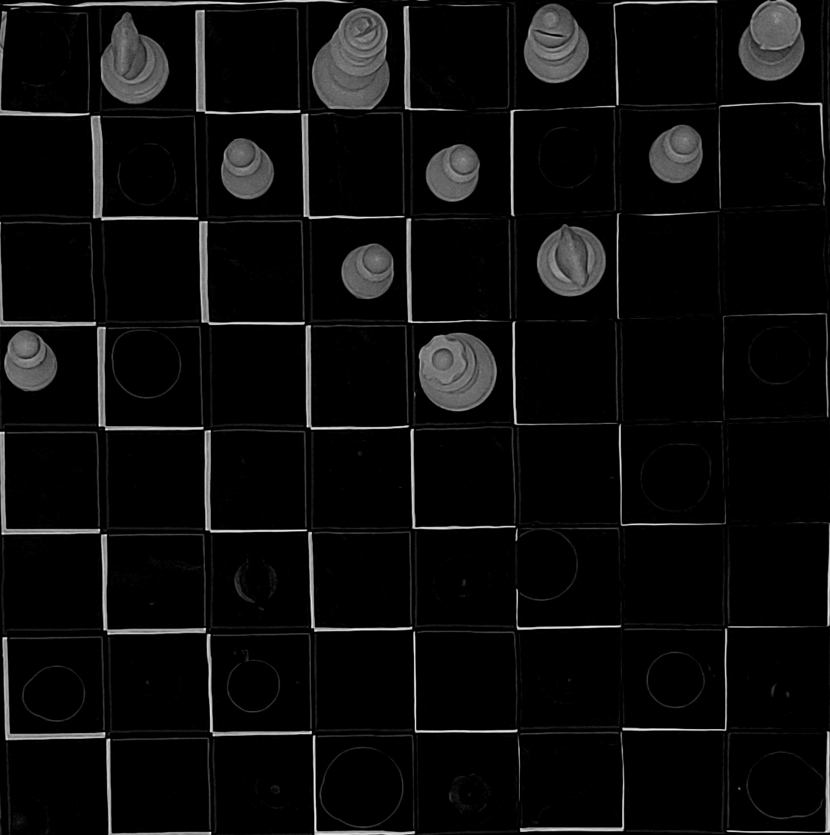
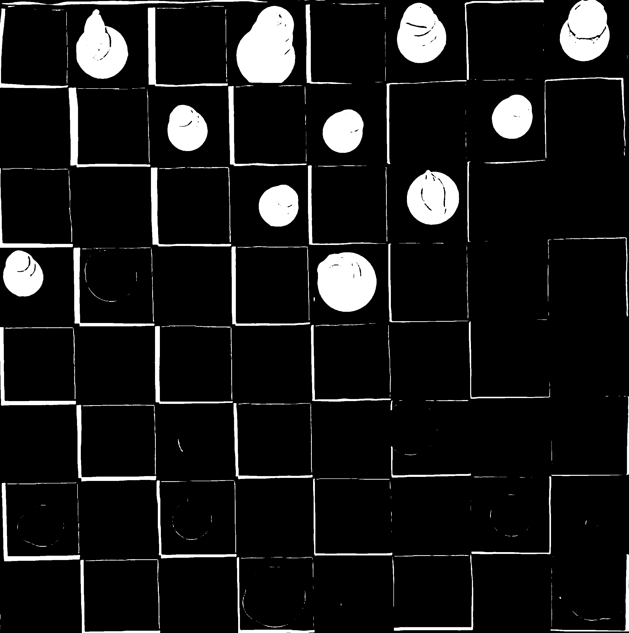
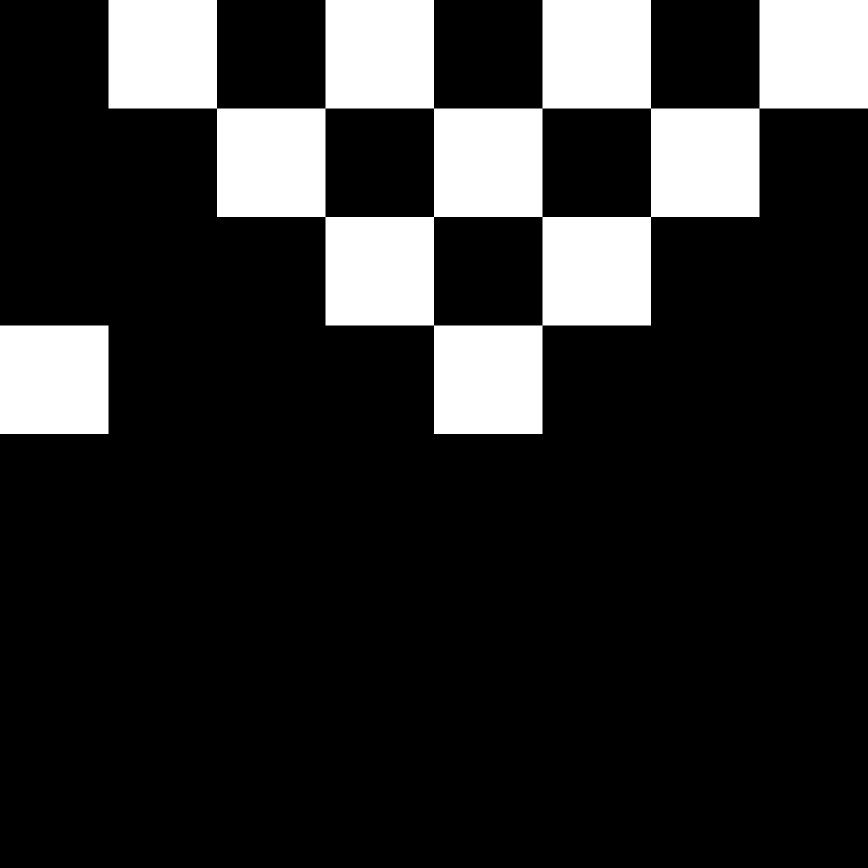
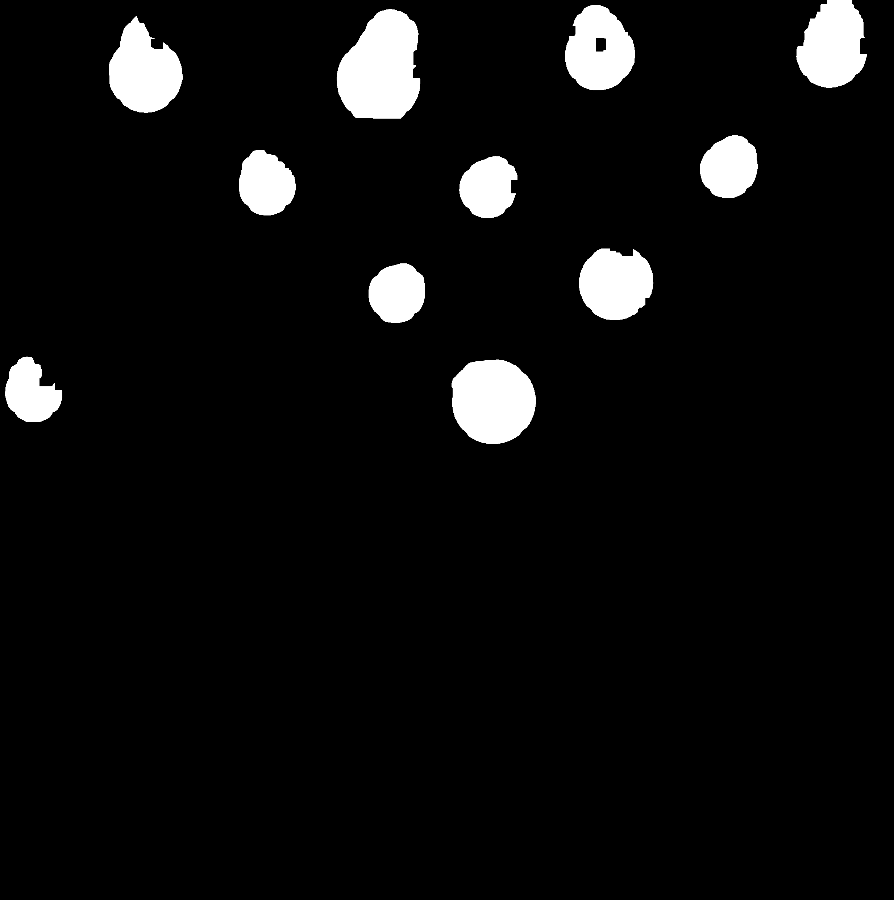

Processos:
Identificação das Peças Brancas nos Quadrados Pretos
Tabuleiro Vazio subtraído do Tabuleiro de Teste
Canal Azul
Binarização
Redimensionamento
Fechamento
Abertura

Slide 8
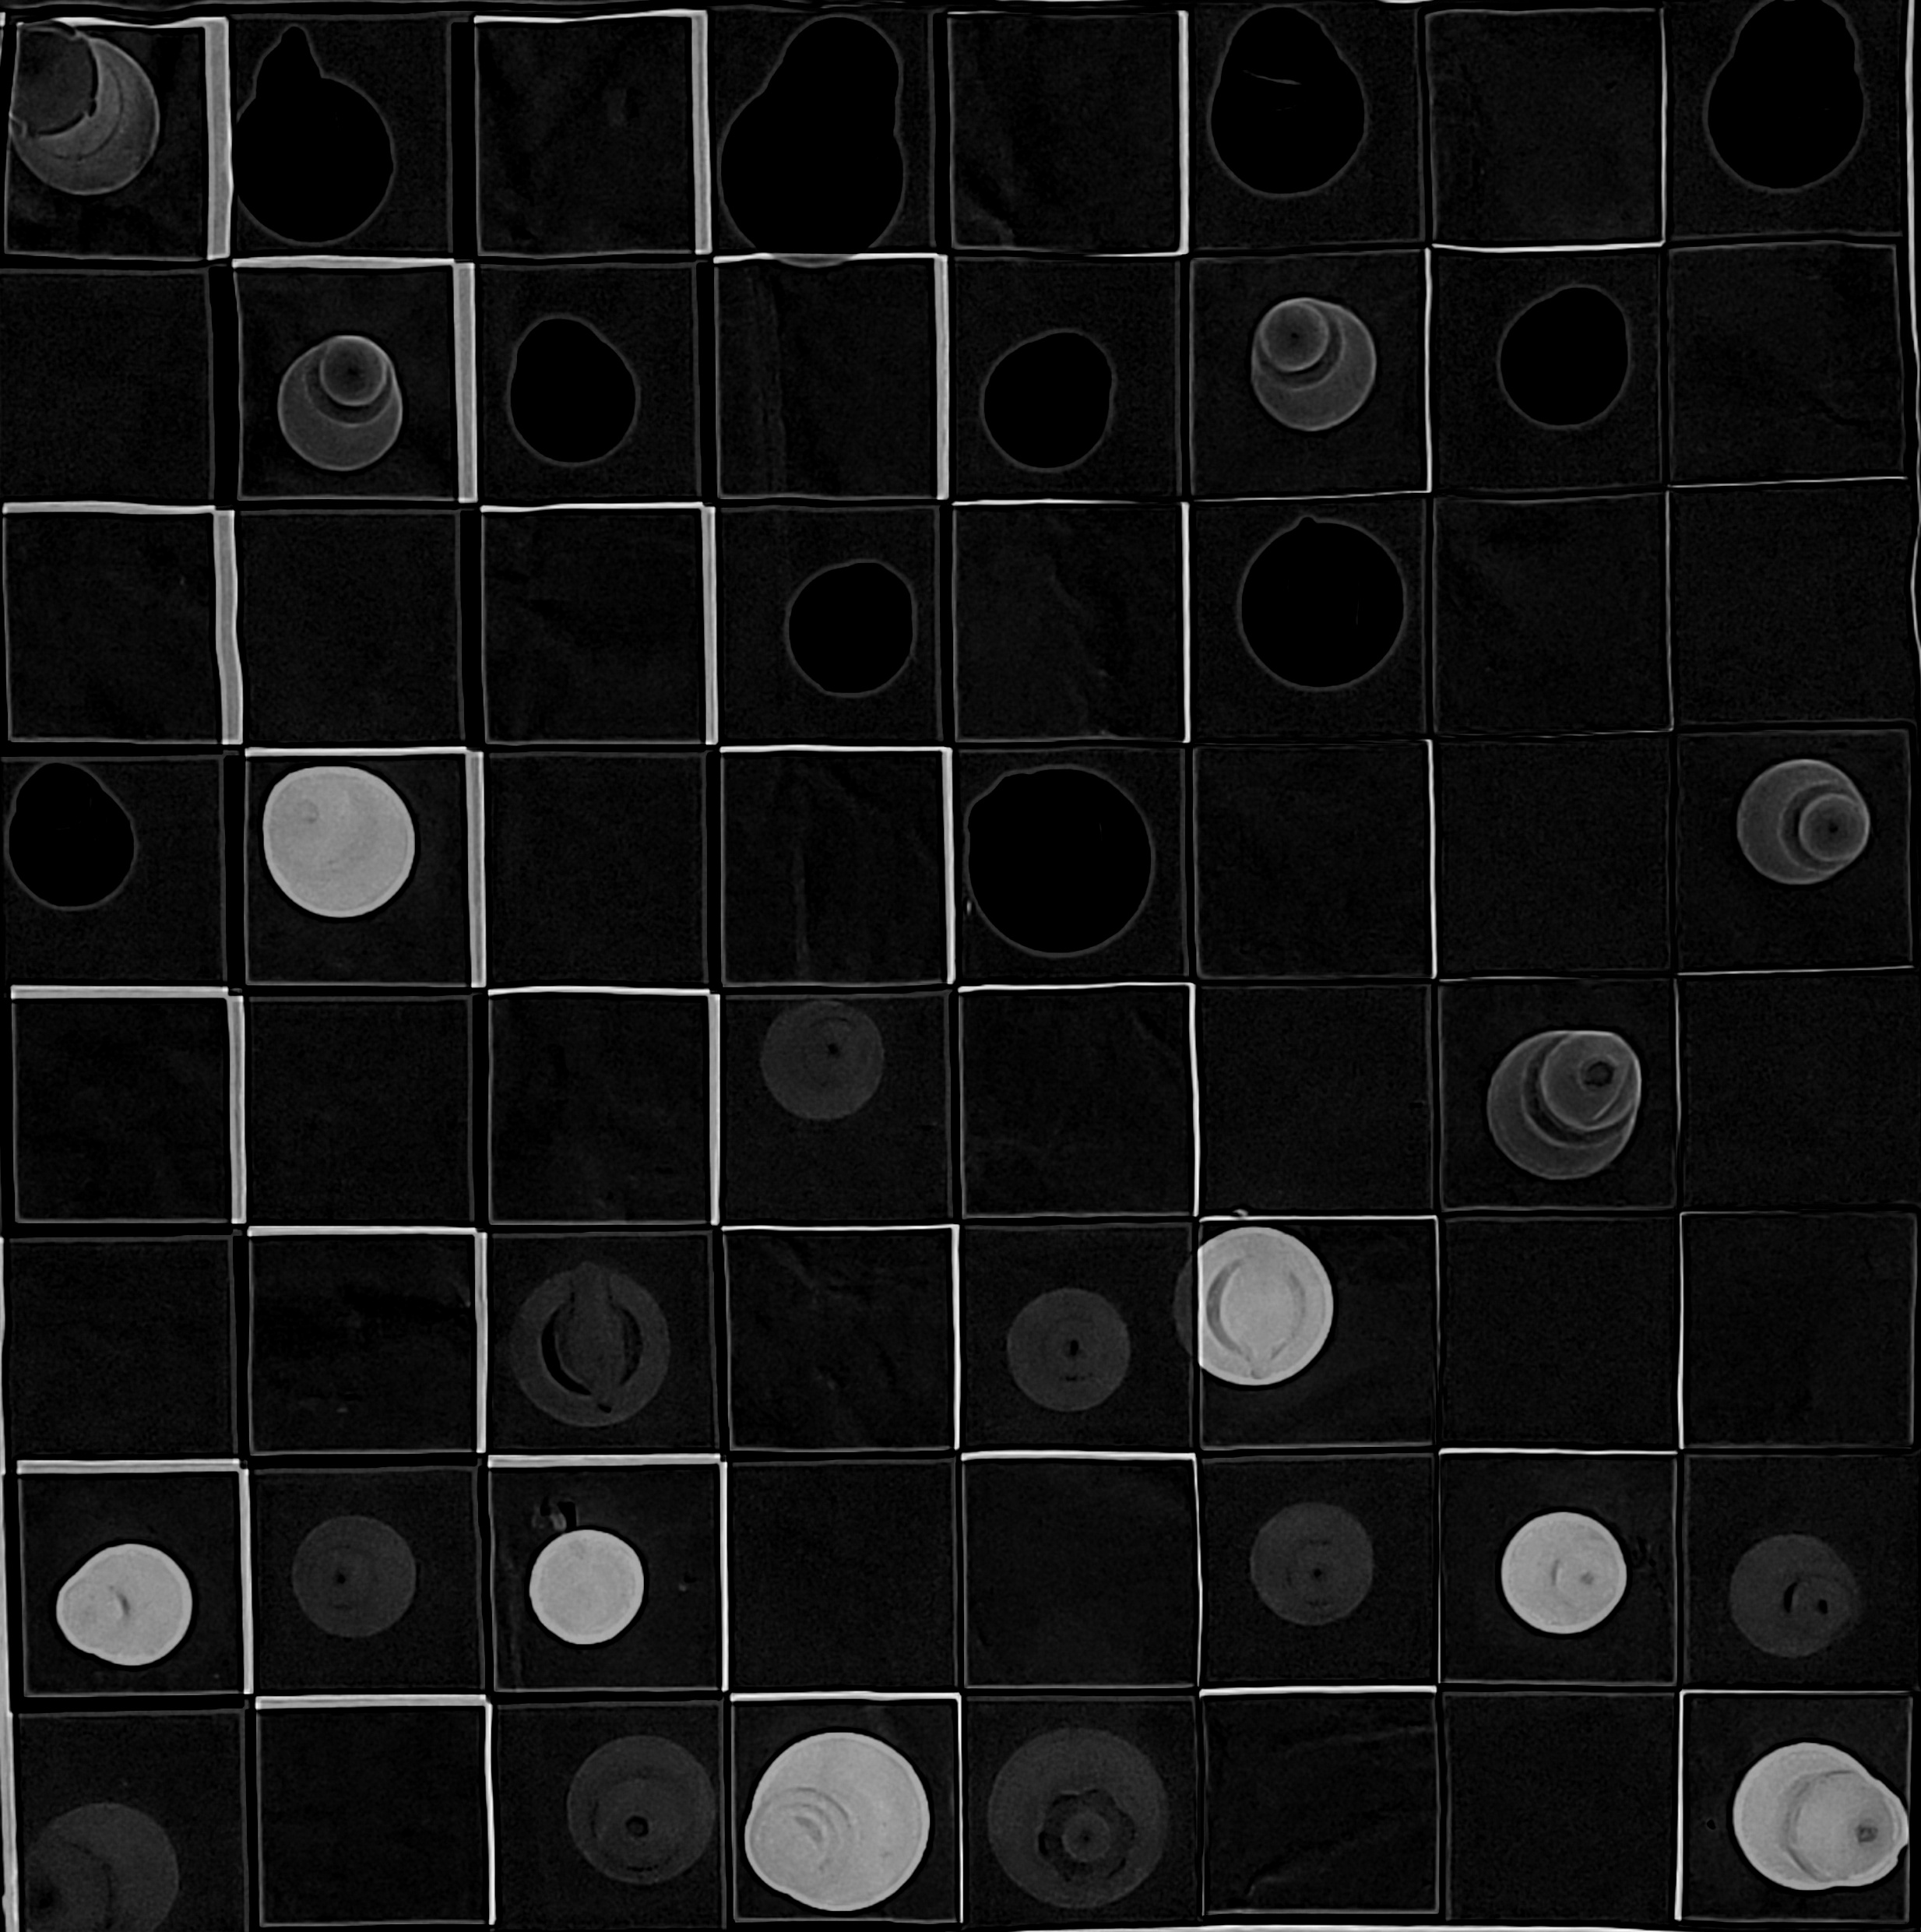
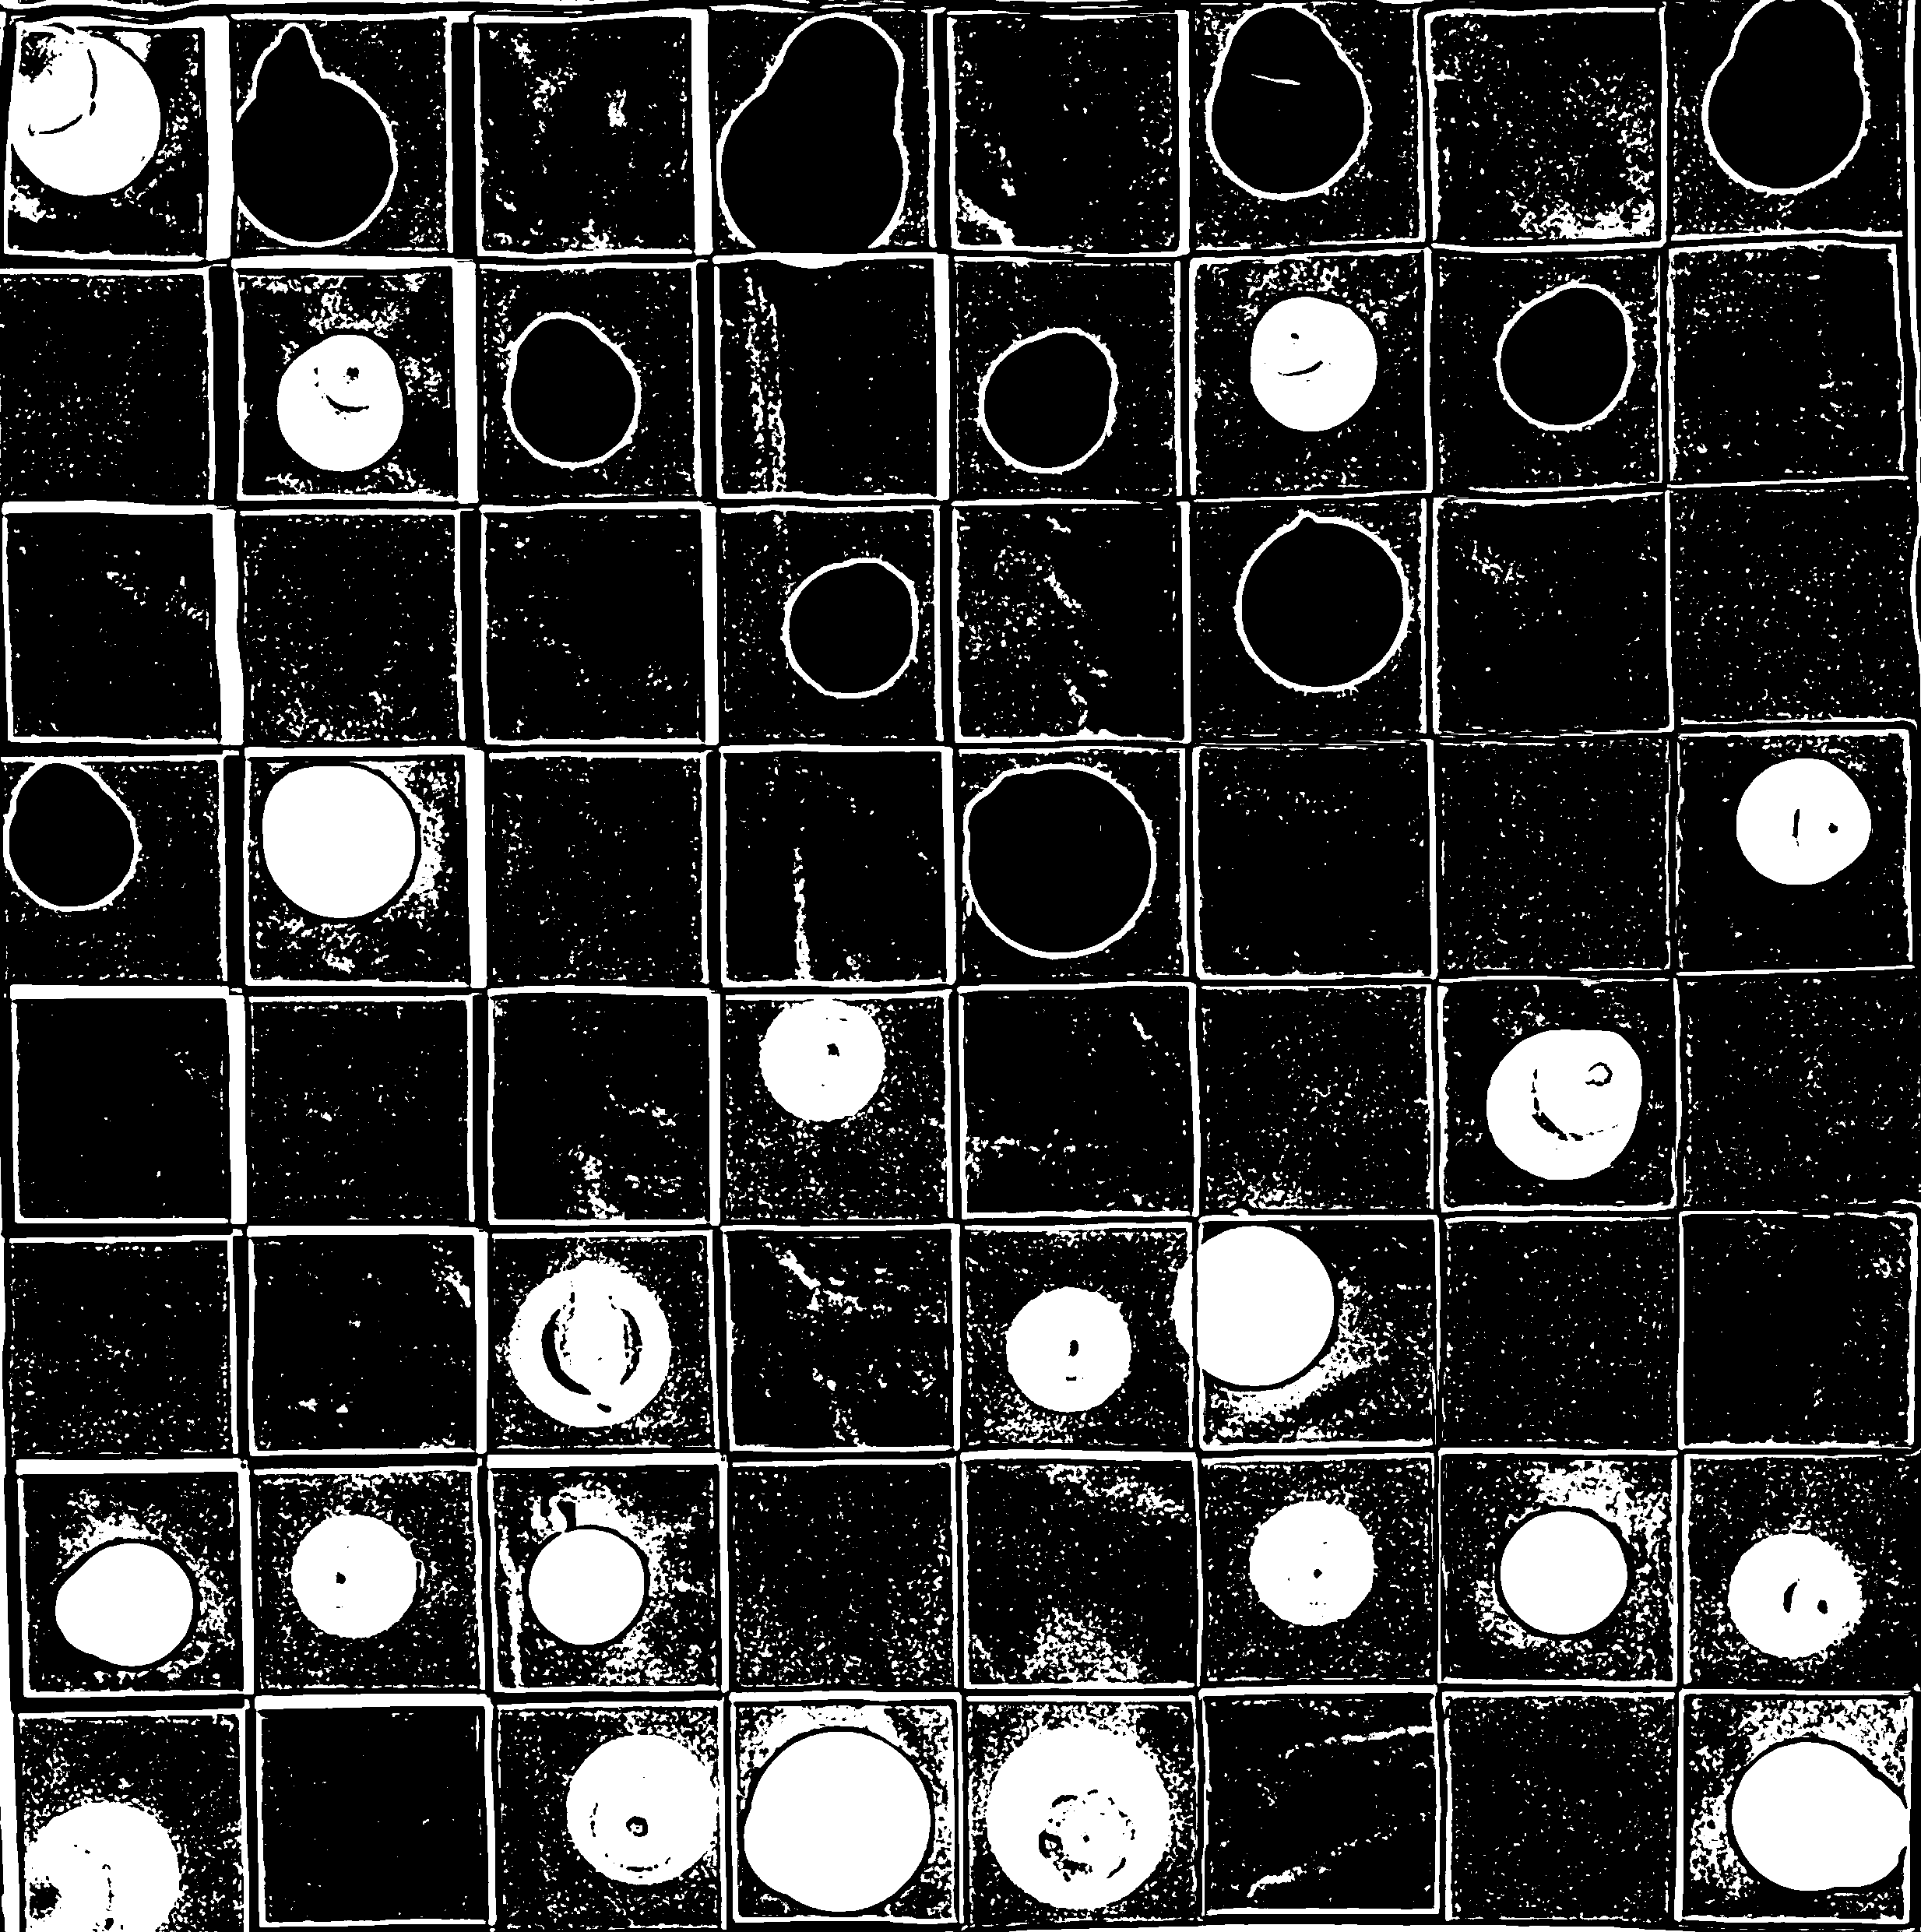
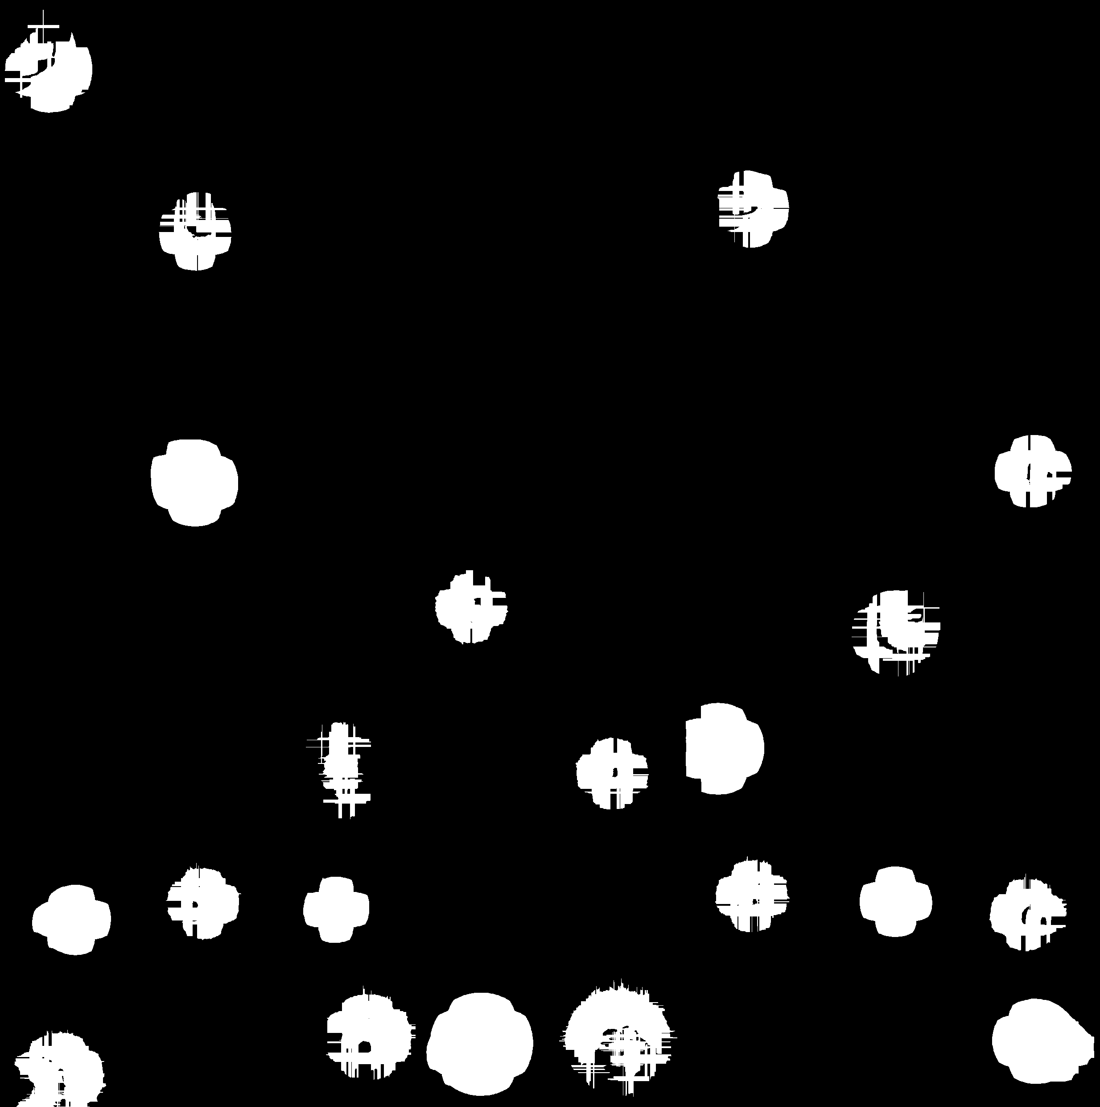
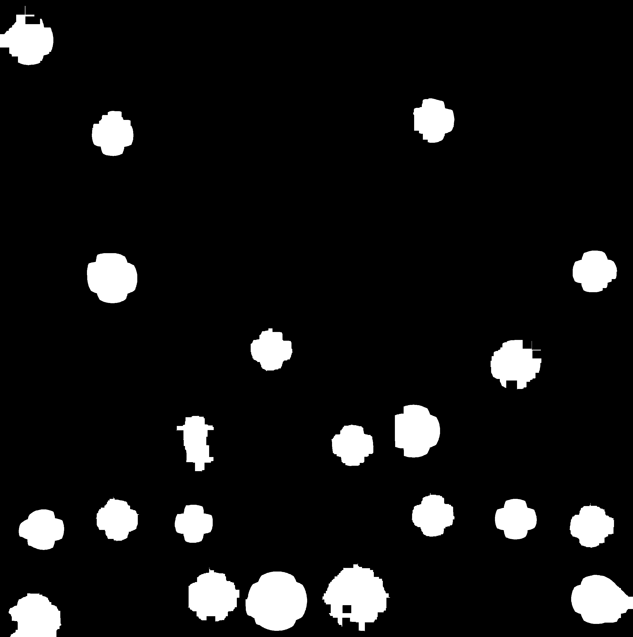
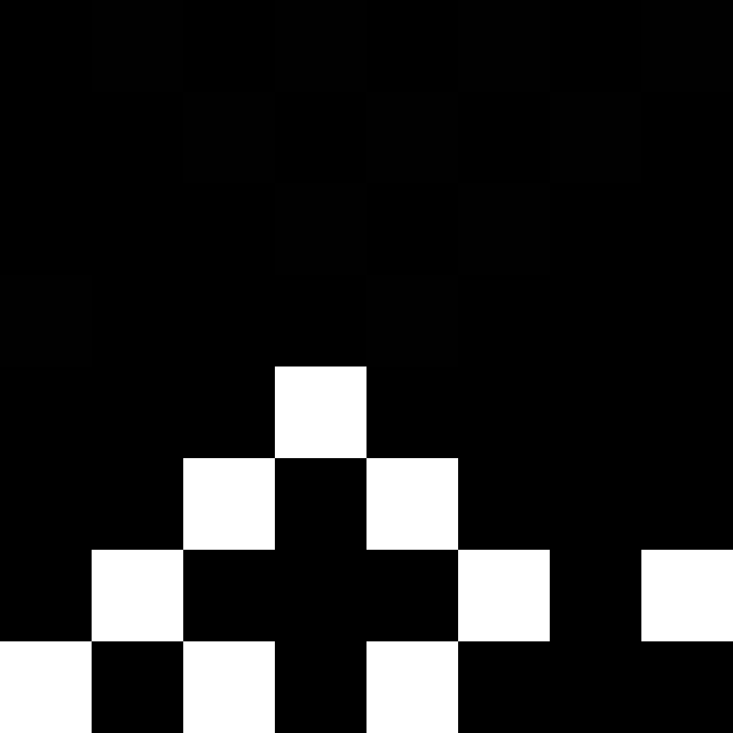


Processos:
Identificação das Peças Pretas nos quadrado Pretos
Canal Verde
Binarização
Abertura
Fechamento
Removendo Peças já encontradas
Redimensionamento
Dilatação

Slide 9

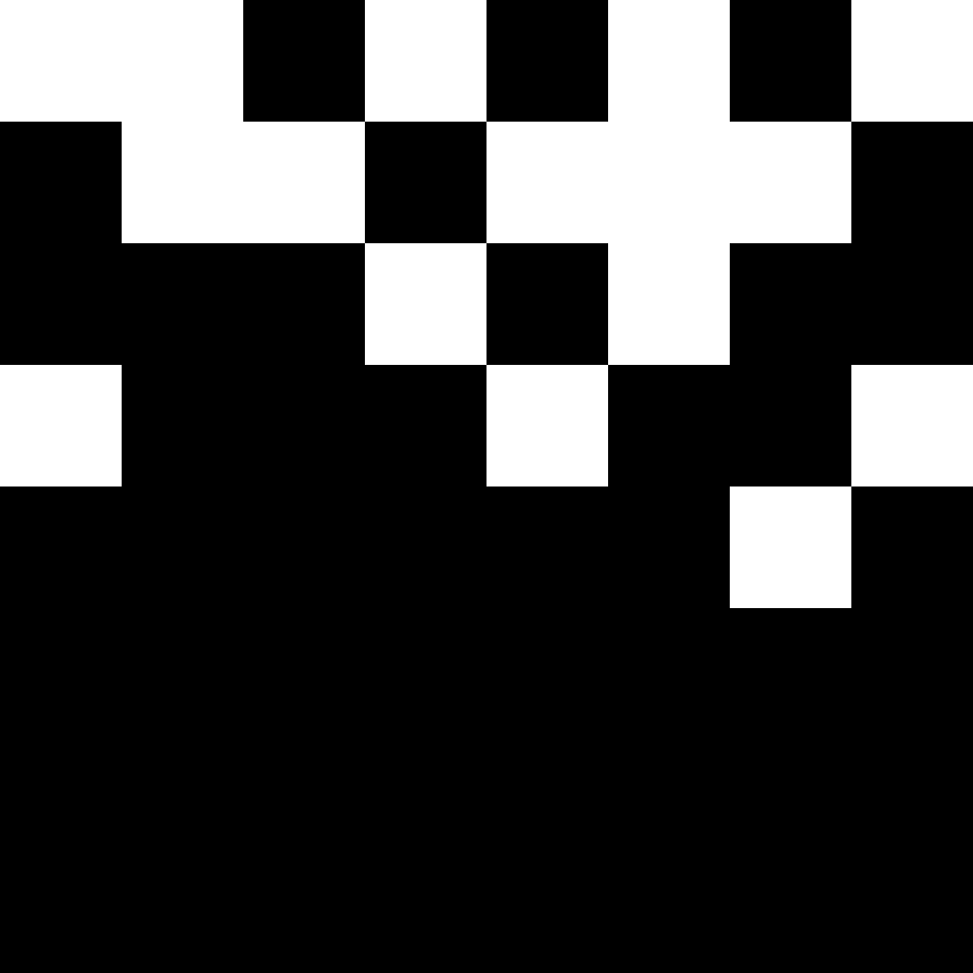
Somando todos os resultados
Peças Pretas:
+
Peças Brancas:
+

Slide 10
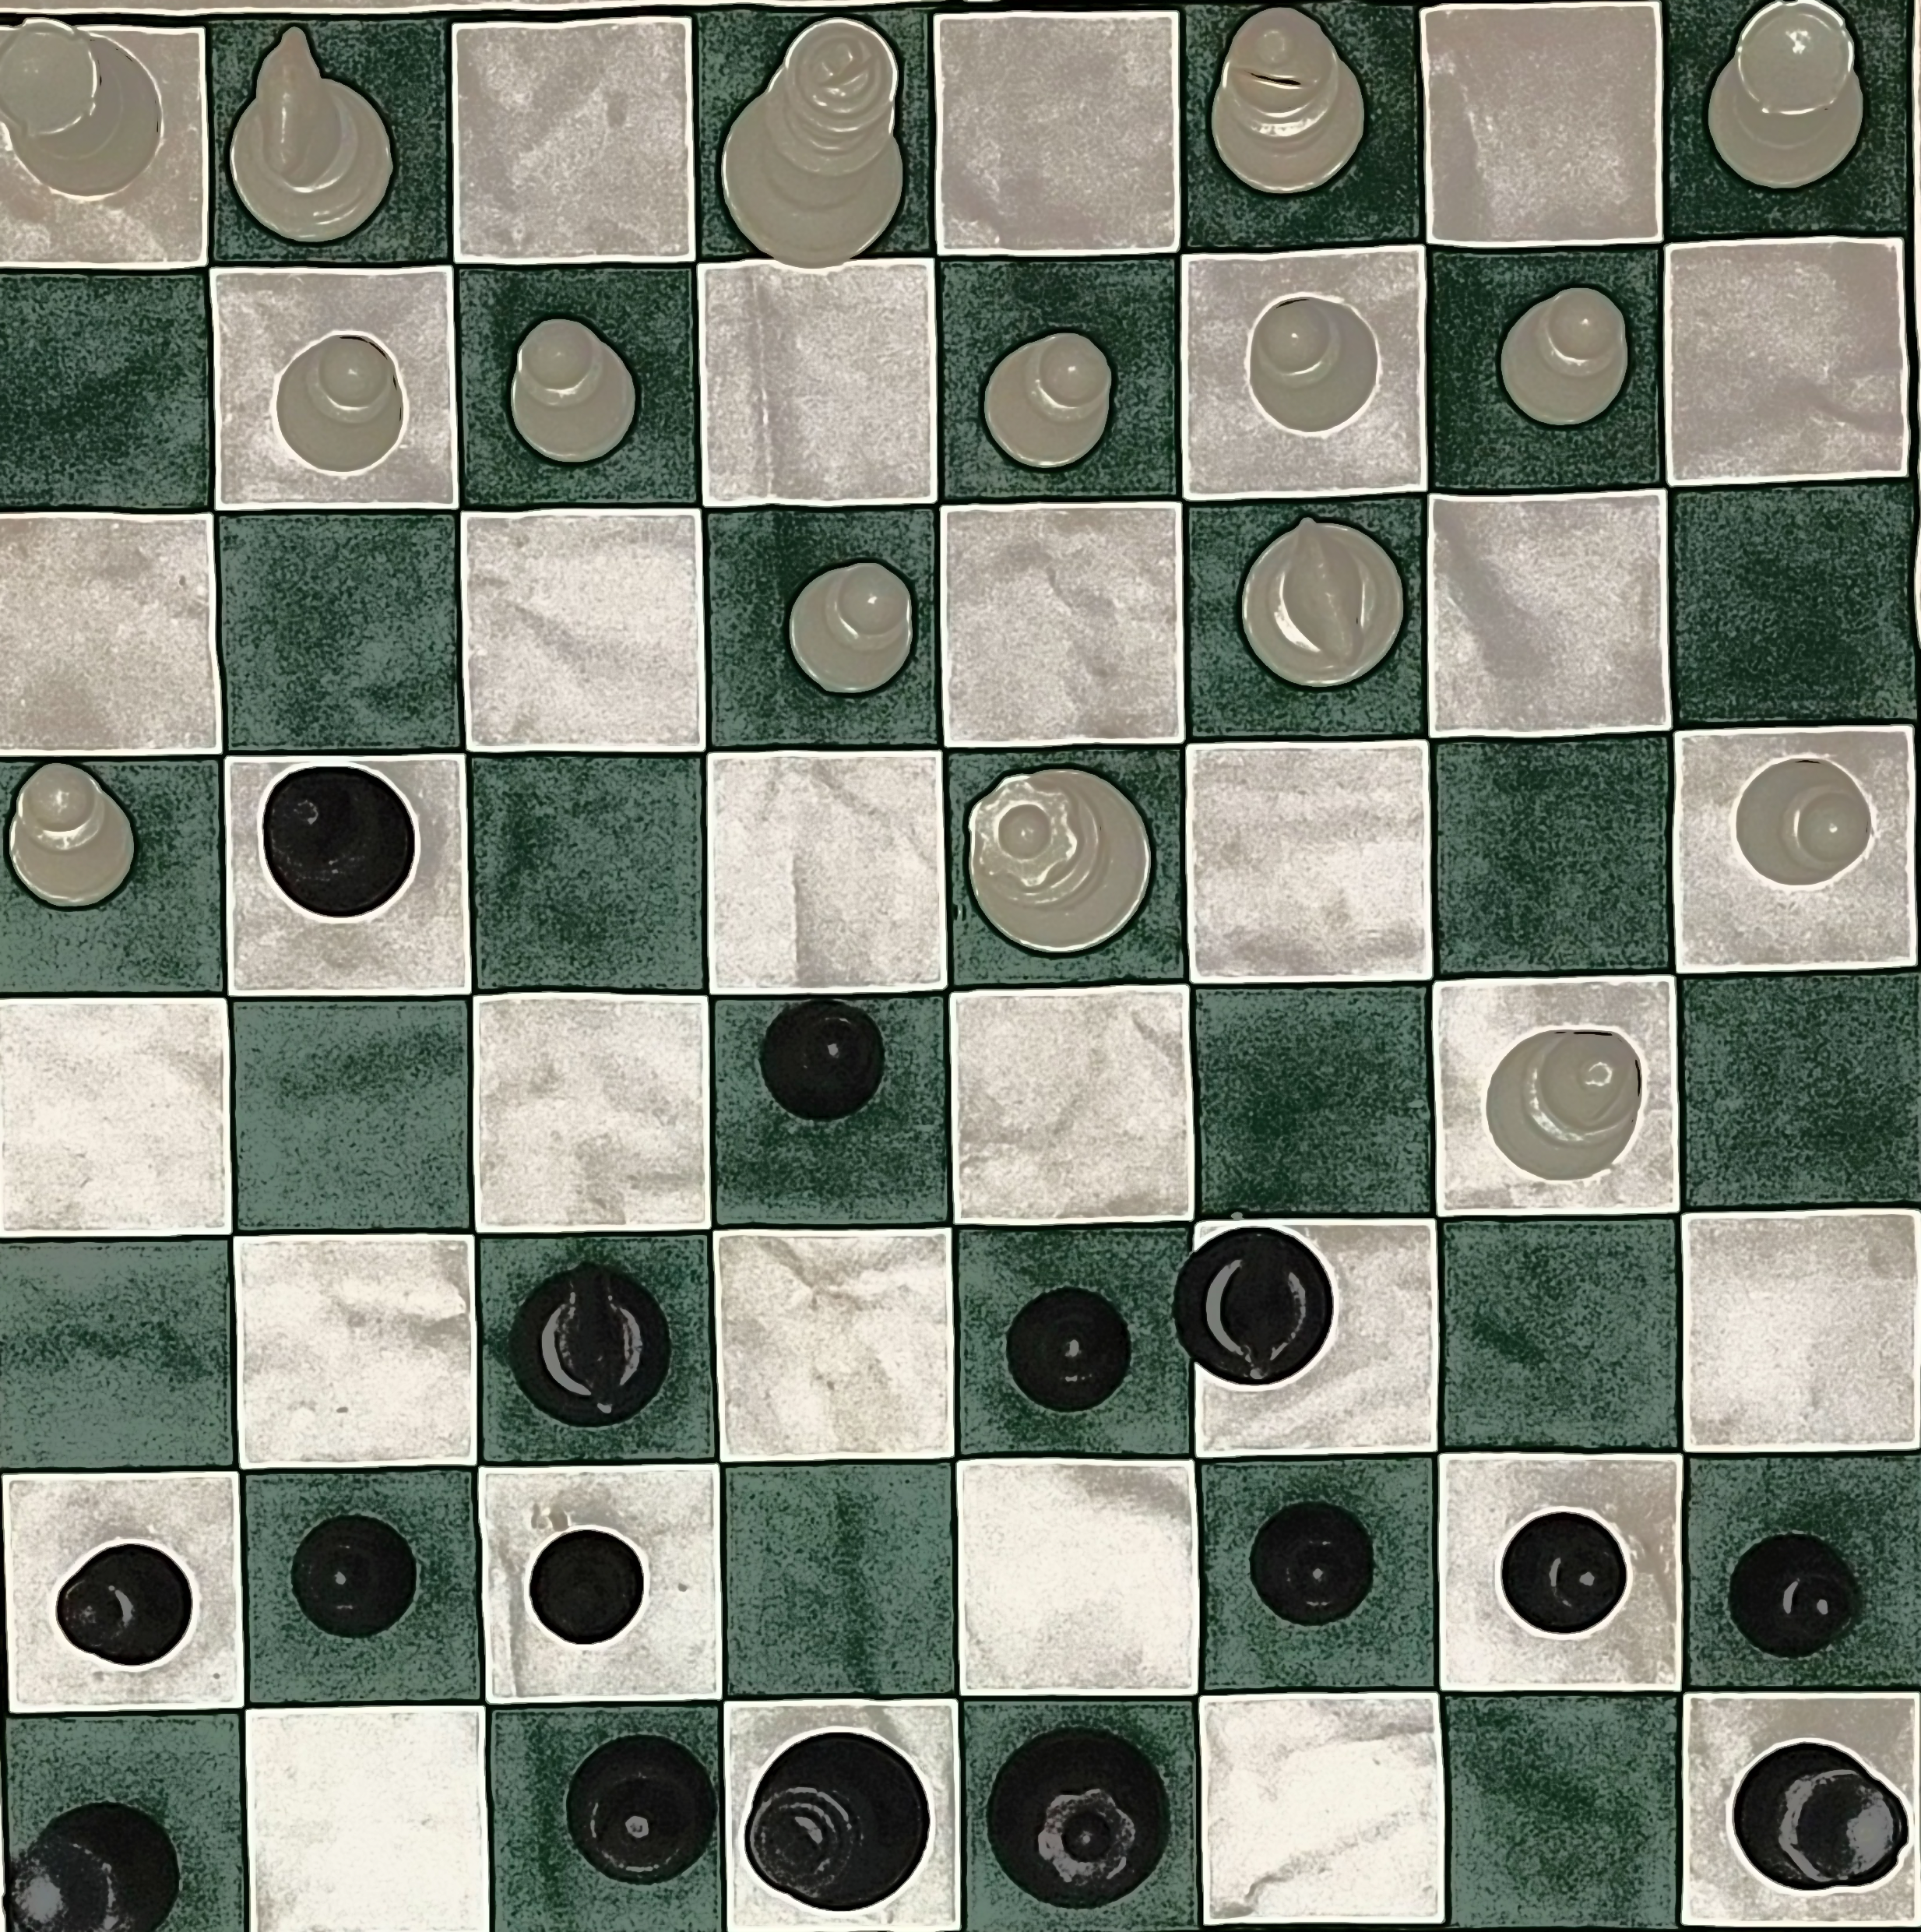

Resultado Final

Slide 11
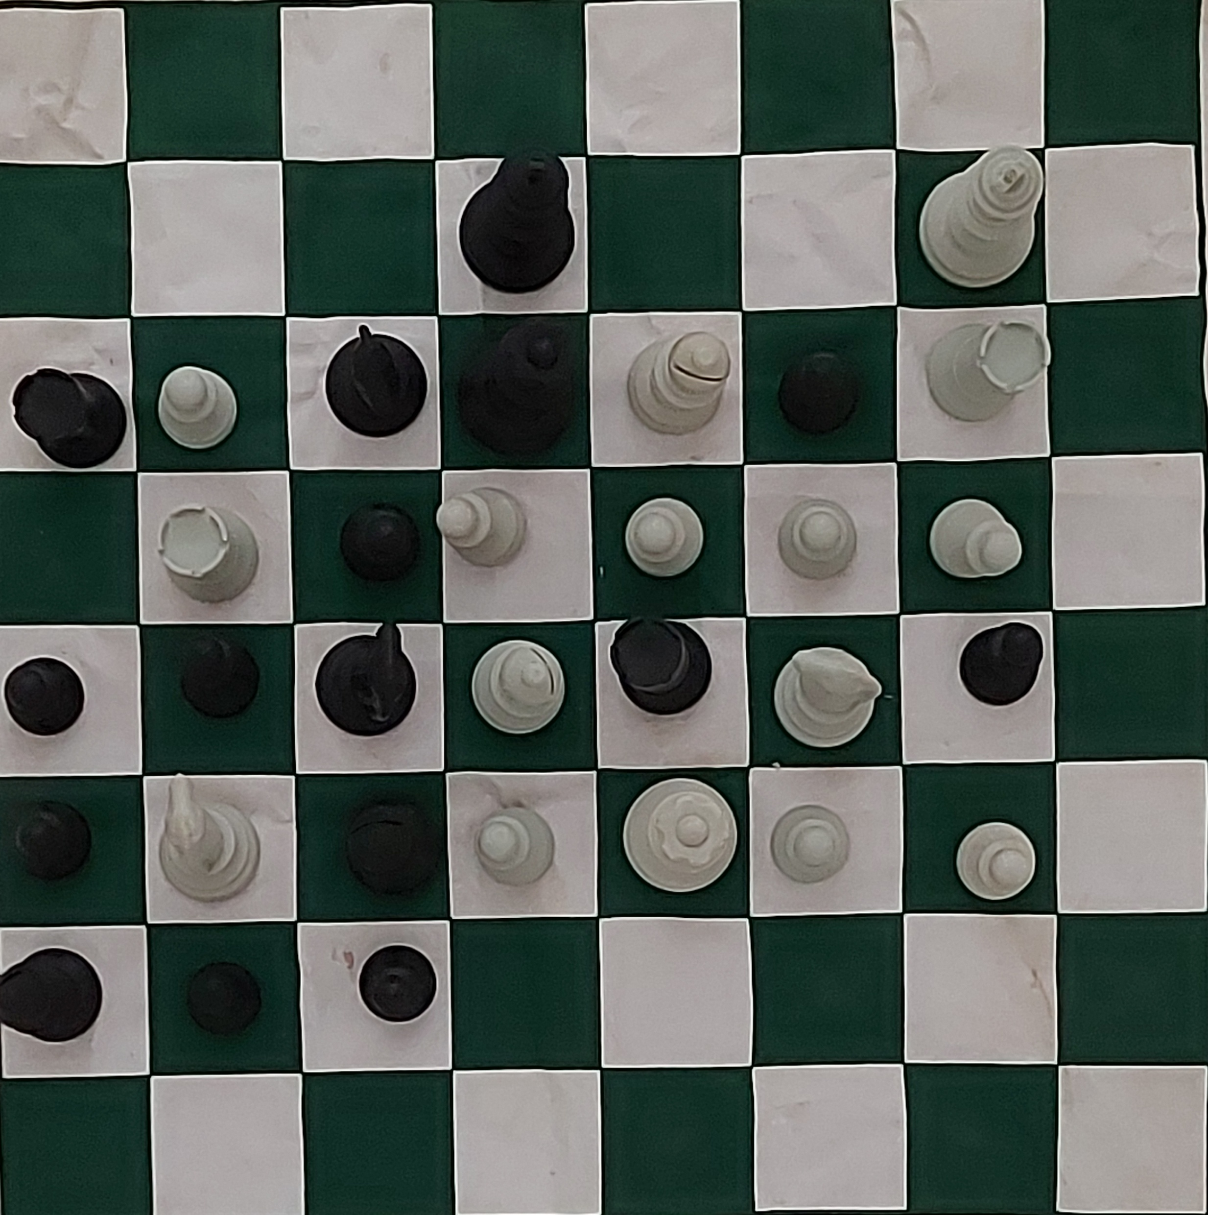
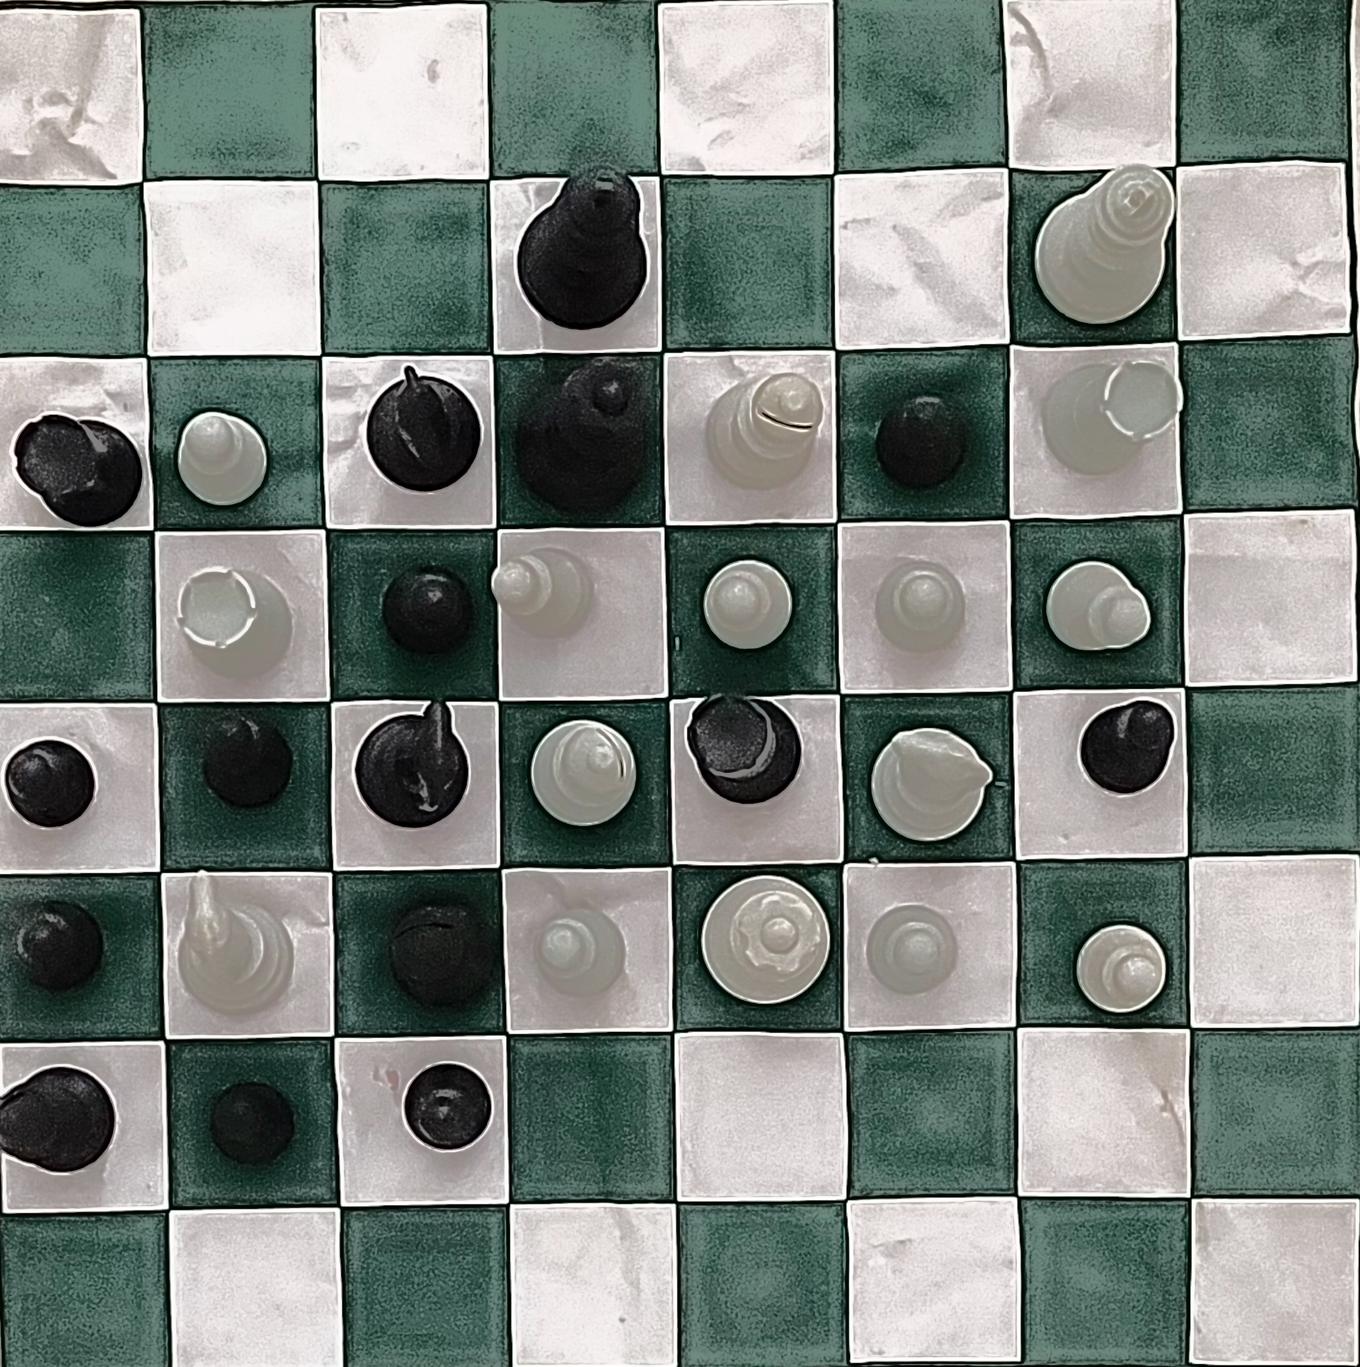

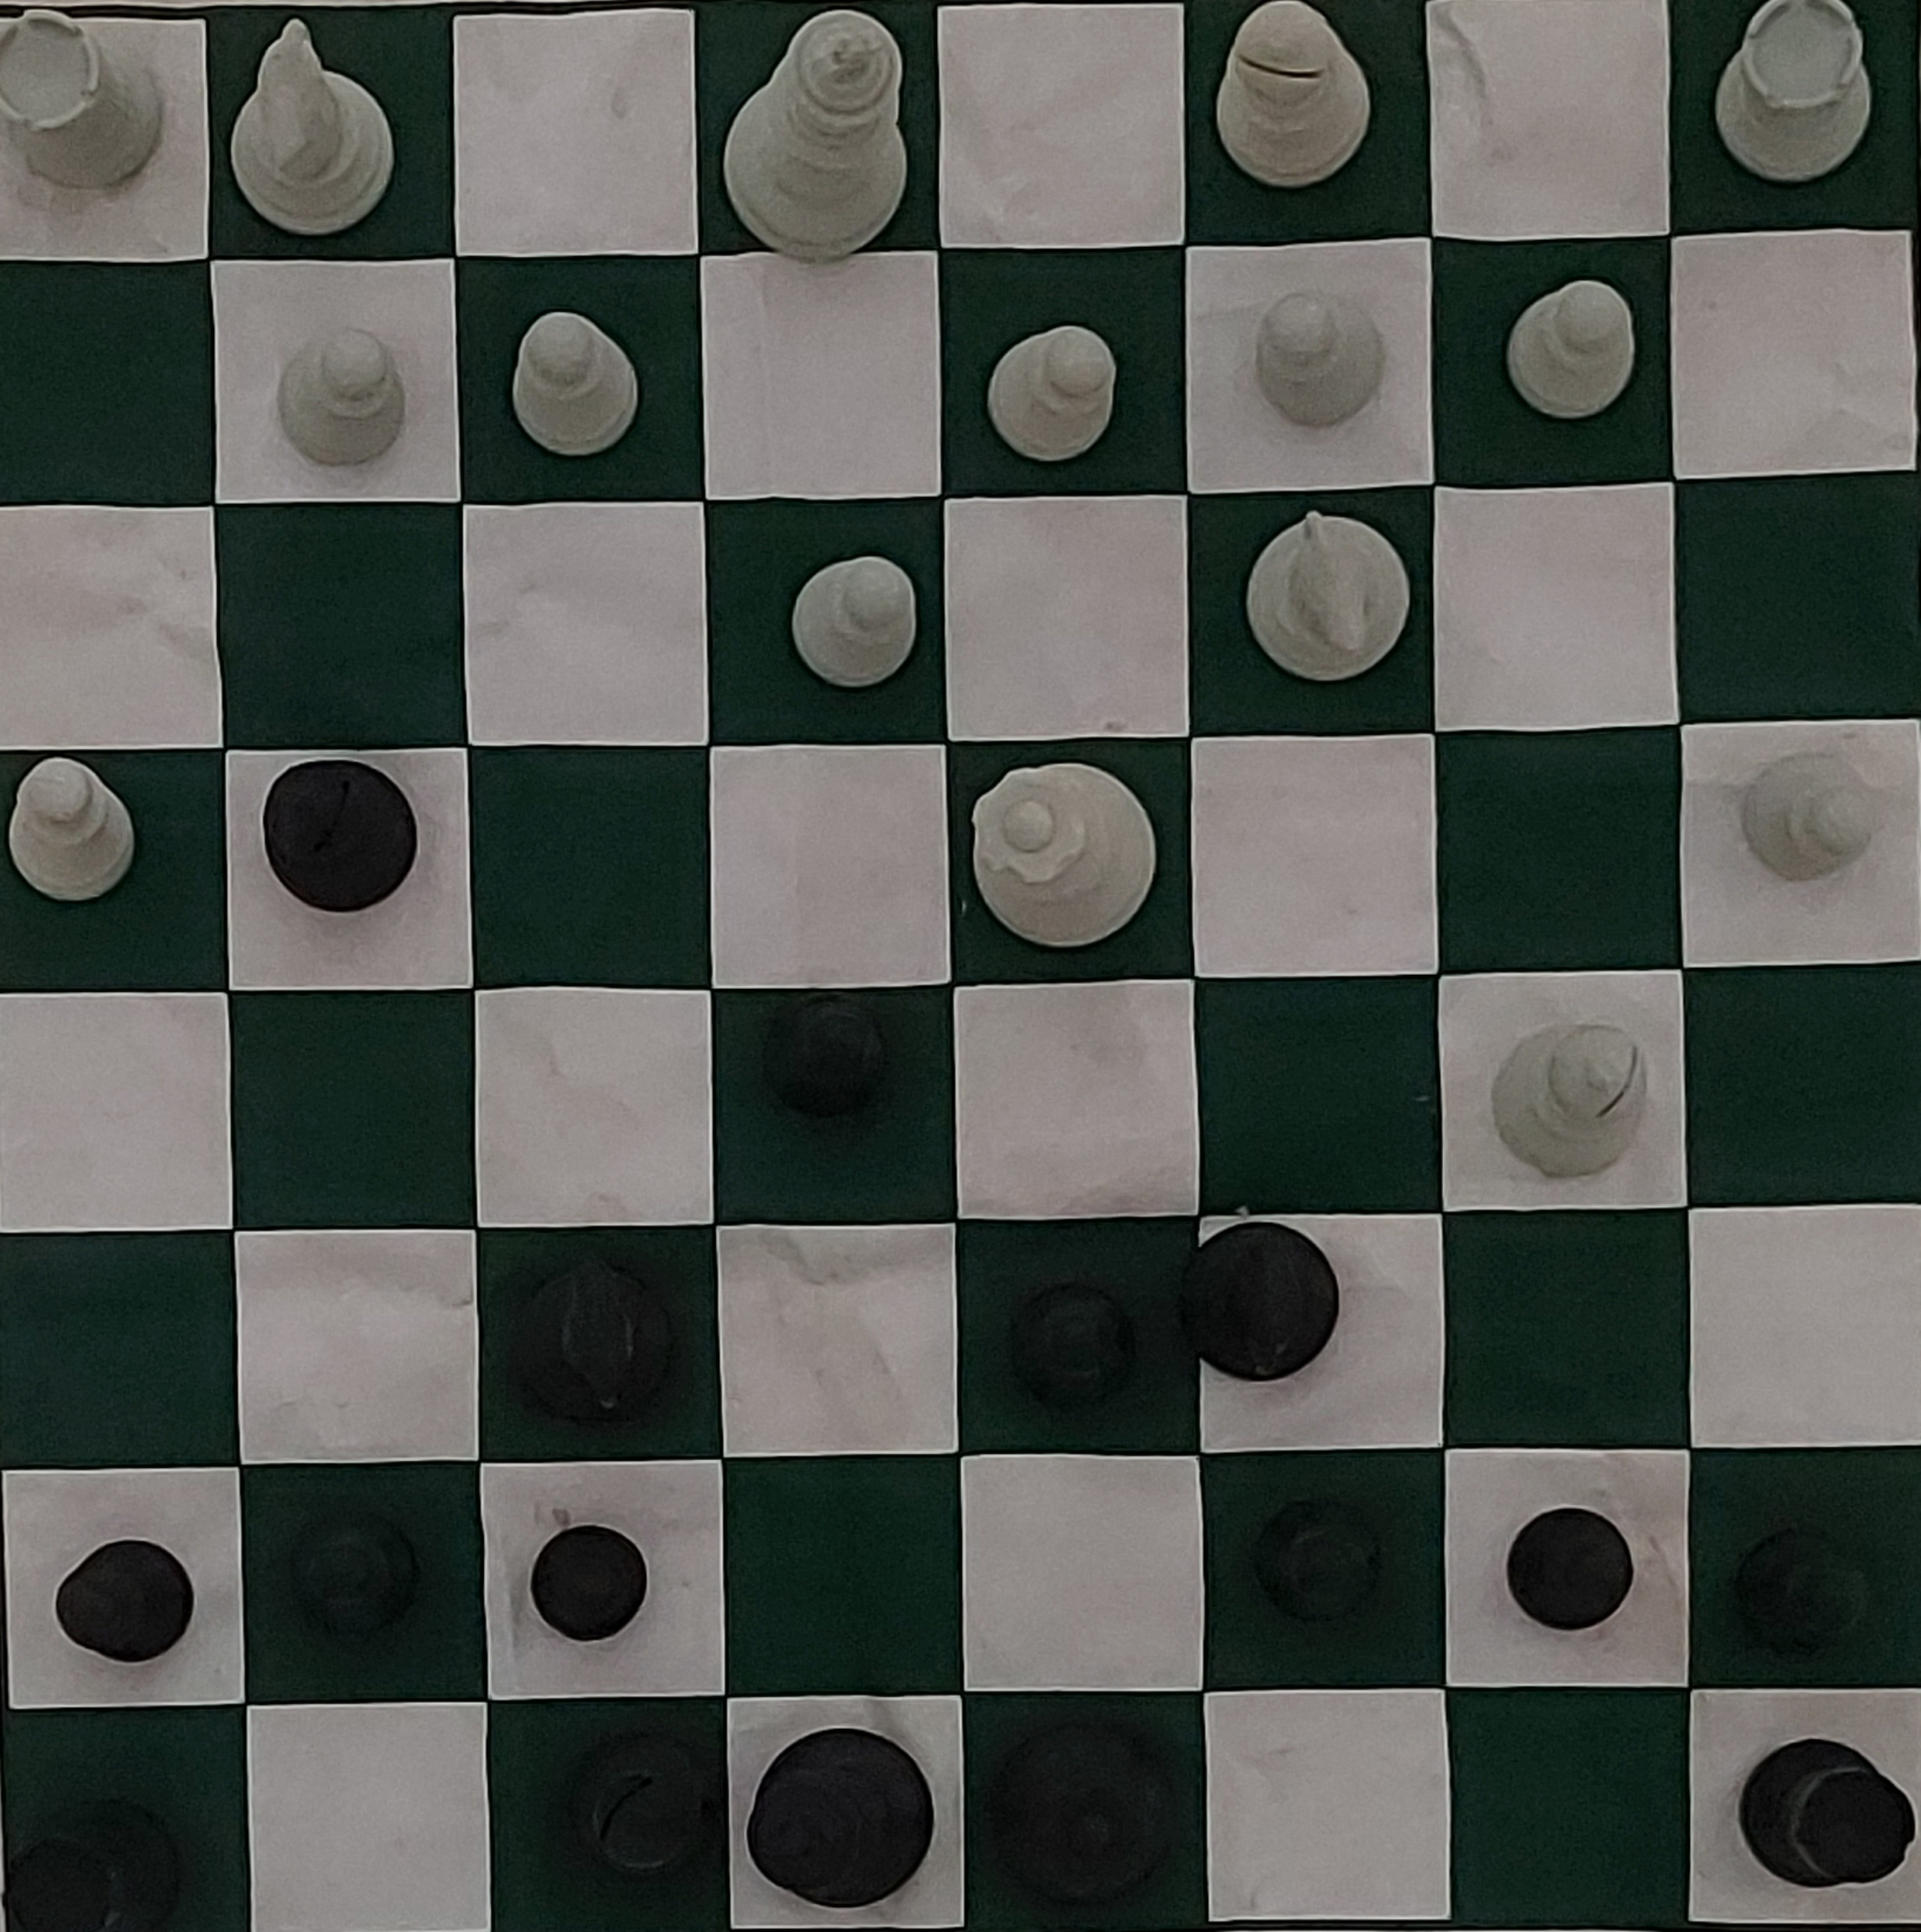
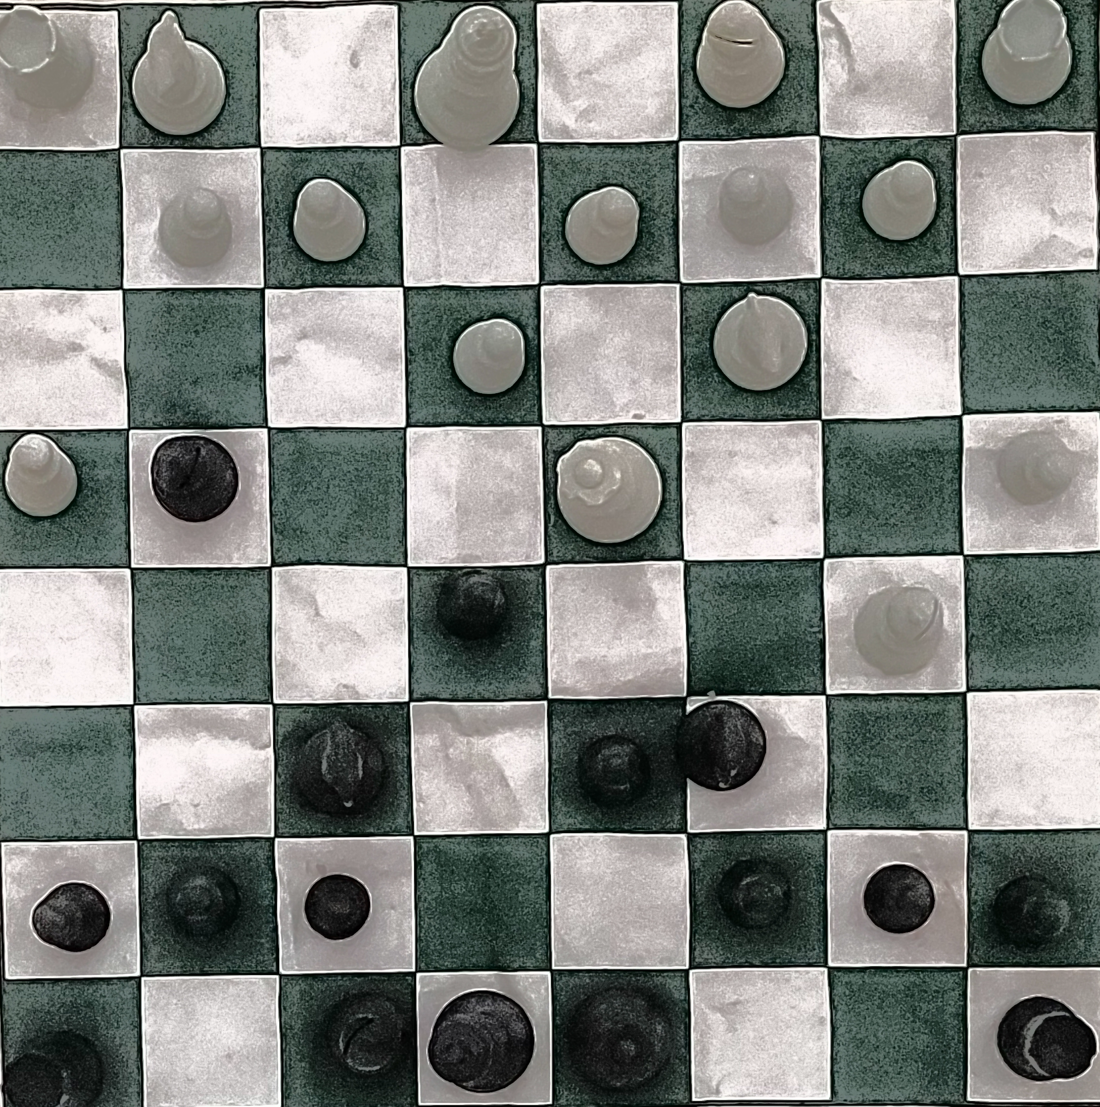

Resultados para outras imagens

Slide 12
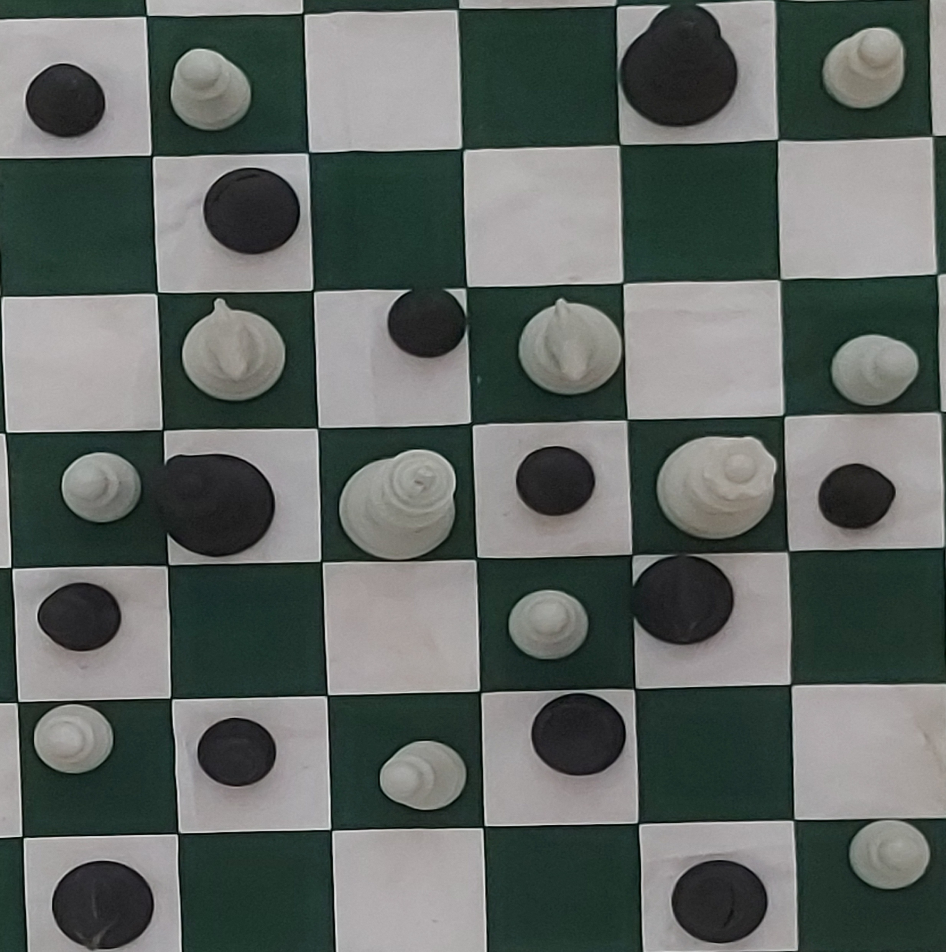
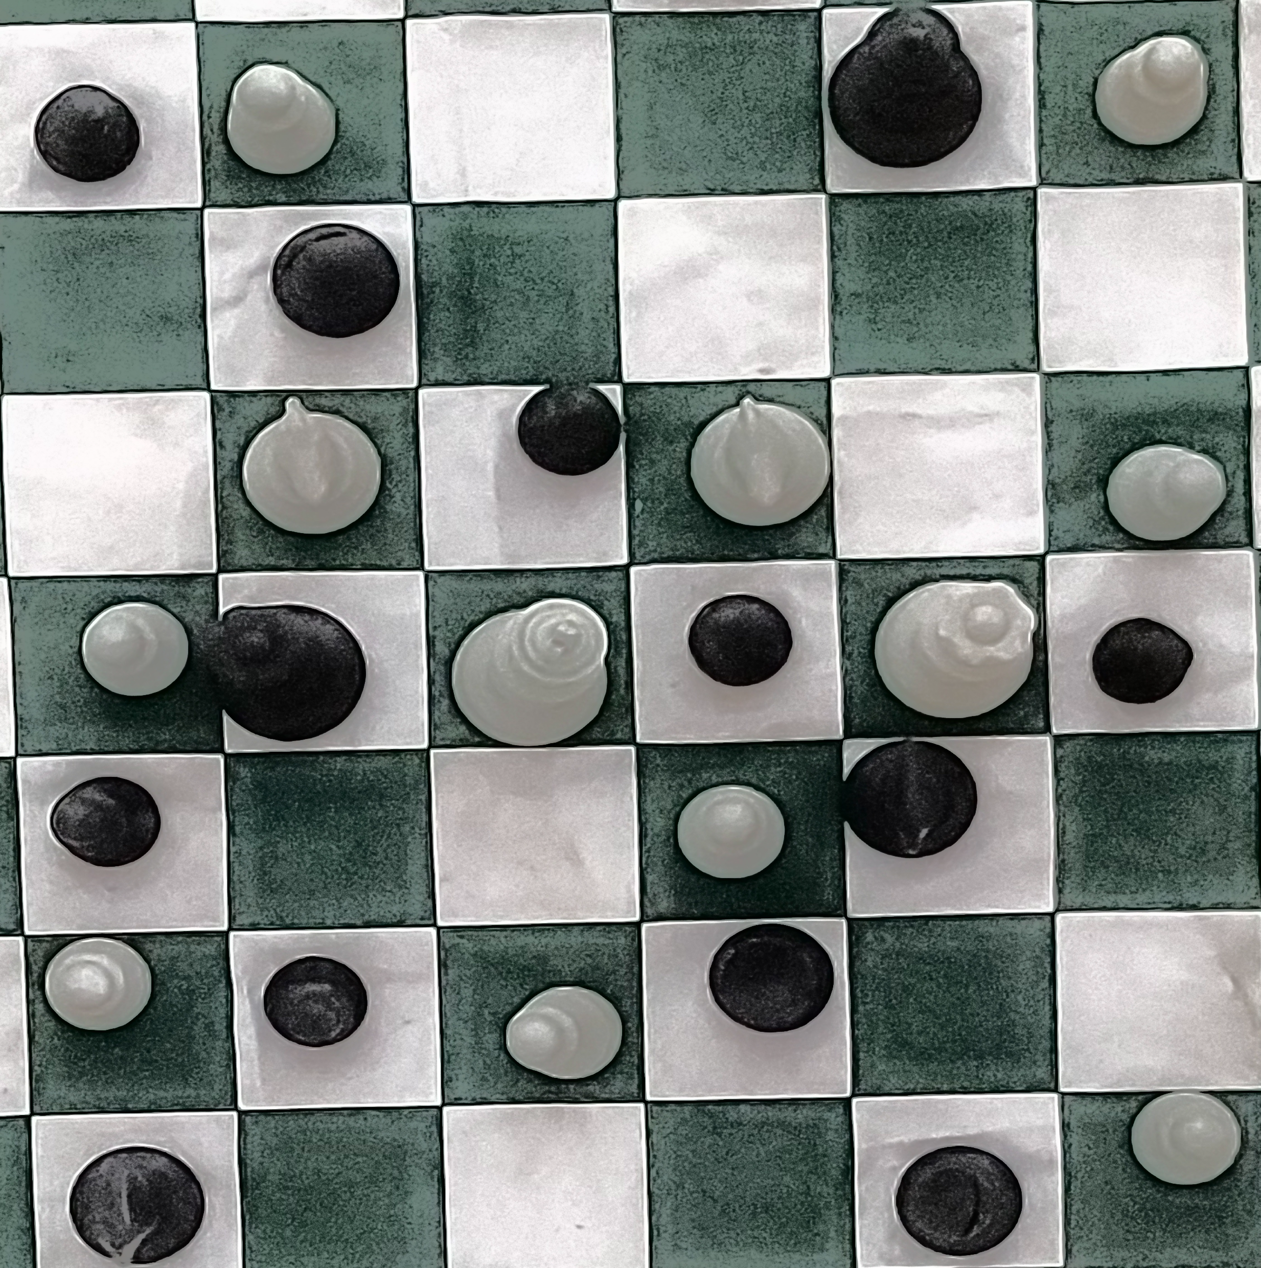

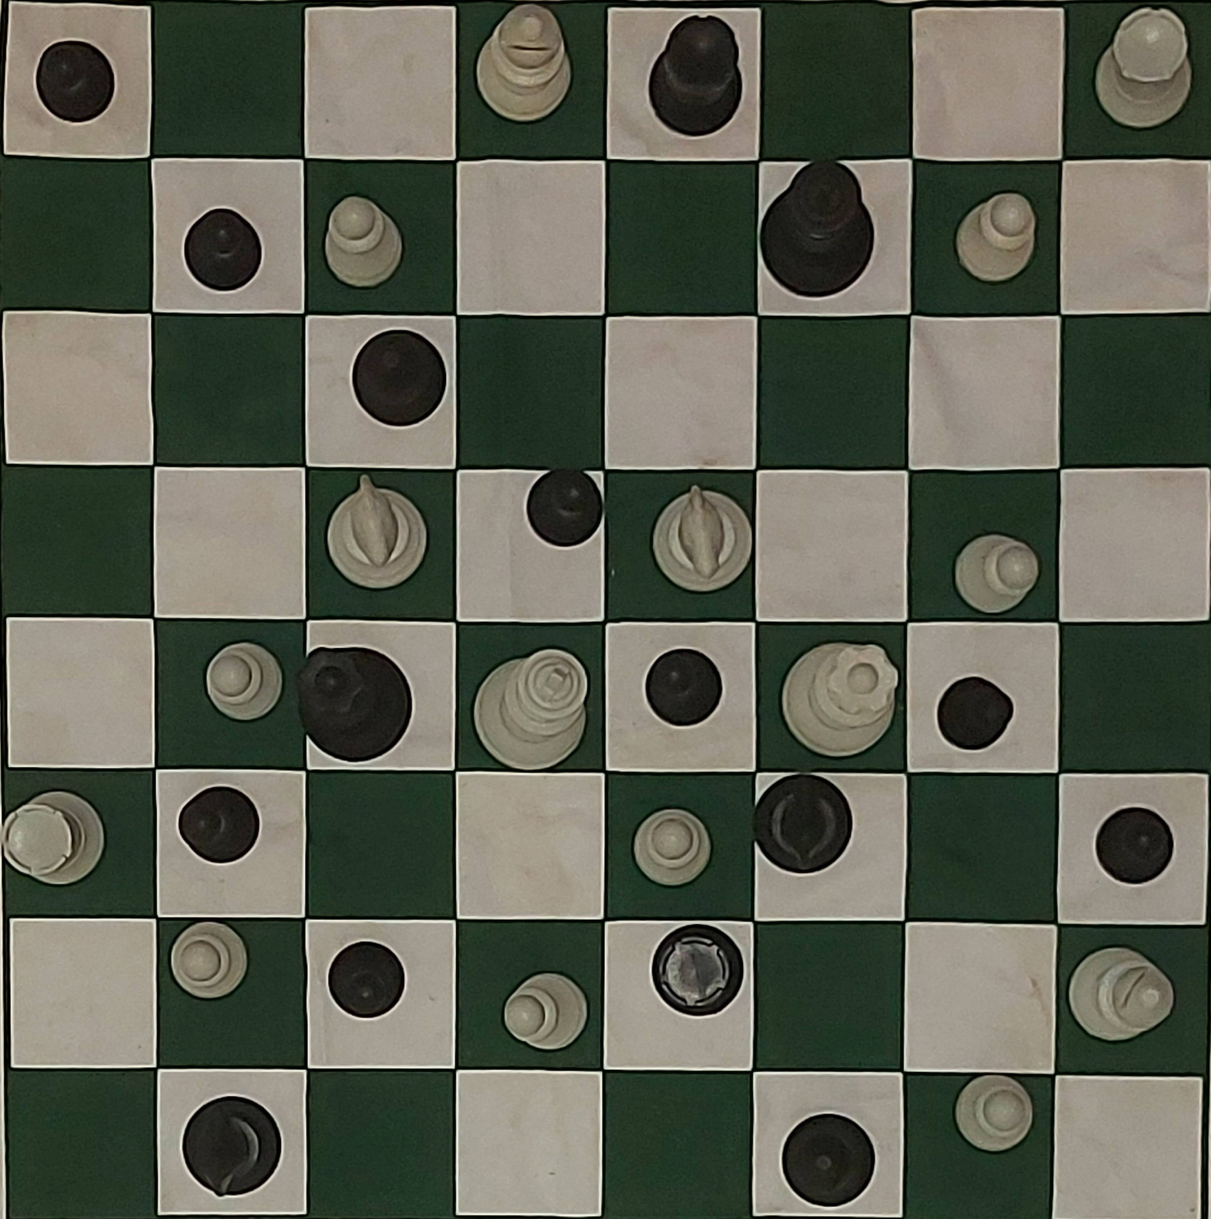
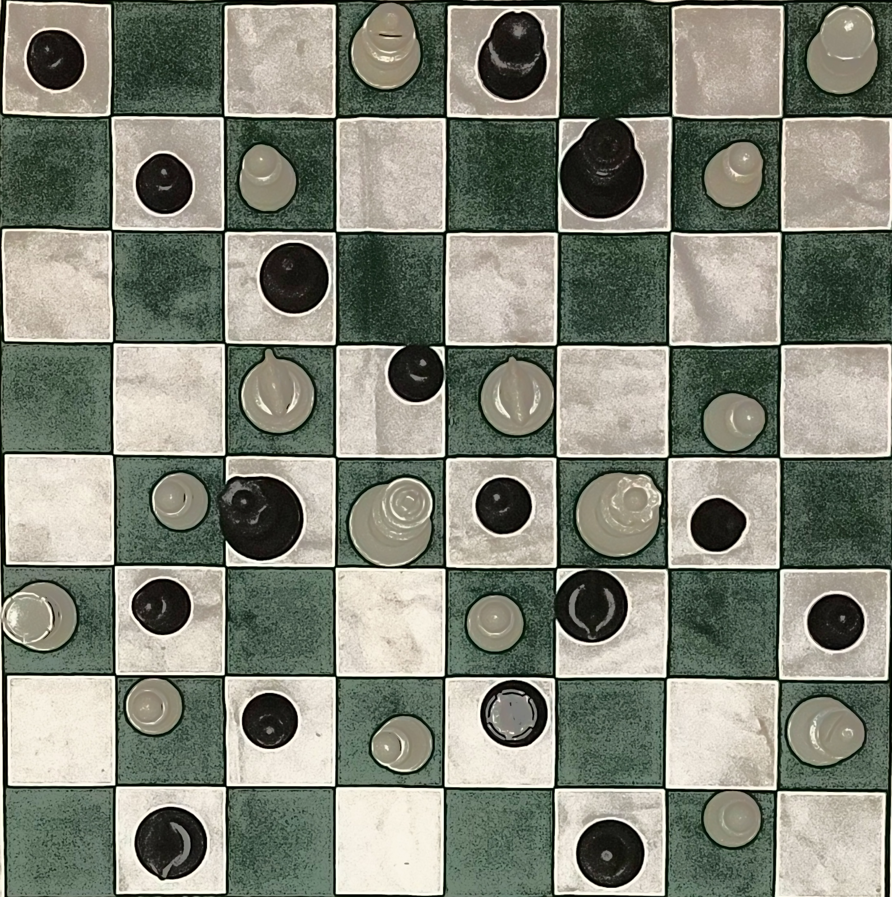


Slide 13
Considerações Finais
Brilho interfere bastante no resultado
Algoritmo que corta o tabuleiro não é 100% eficaz
Programa não respondeu bem a vídeos
Em situações ideais, teve uma taxa acima de 85% nas imagens testadas
Algoritmo relativamente lento

Slide 14
Resultado em vídeo

